Slide 1

Notes:
Χρόνος: 30’’. Υποδέξου τα παιδιά. Μην αρχίσεις με κανόνες. Πες: «Σήμερα θα μπούμε μαζί σε έναν κόσμο με 64 τετράγωνα». Τόνισε ότι δεν χρειάζεται να ξέρει κανείς ήδη σκάκι.

Slide 2
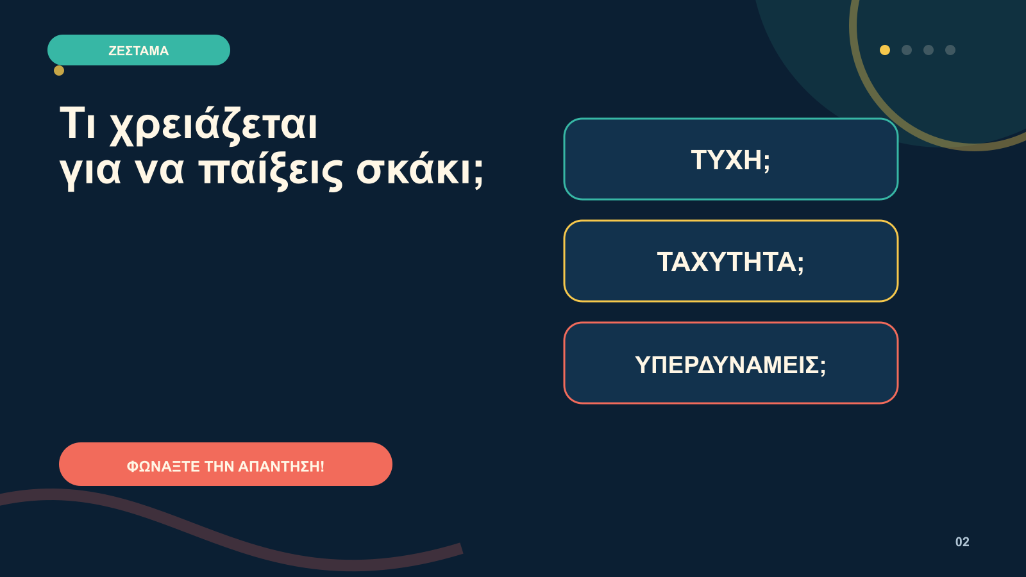
Notes:
Χρόνος: 1’. Ρώτησε και άφησε αρκετές απαντήσεις να ακουστούν. Δεν υπάρχει λάθος απάντηση ακόμη. Ζήτα από τα παιδιά να διαλέξουν μία από τις τρεις επιλογές ή να προτείνουν κάτι δικό τους.

Slide 3

Notes:
Χρόνος: 30’’. Πες: «Δεν χρειάζεται να είσαι γρήγορος ή δυνατός. Χρειάζεται μόνο να κοιτάς και να βρίσκεις την επόμενη καλή κίνηση». Μετάβαση: «Πάμε να αποκτήσουμε τις πρώτες μας δυνάμεις».

Slide 4
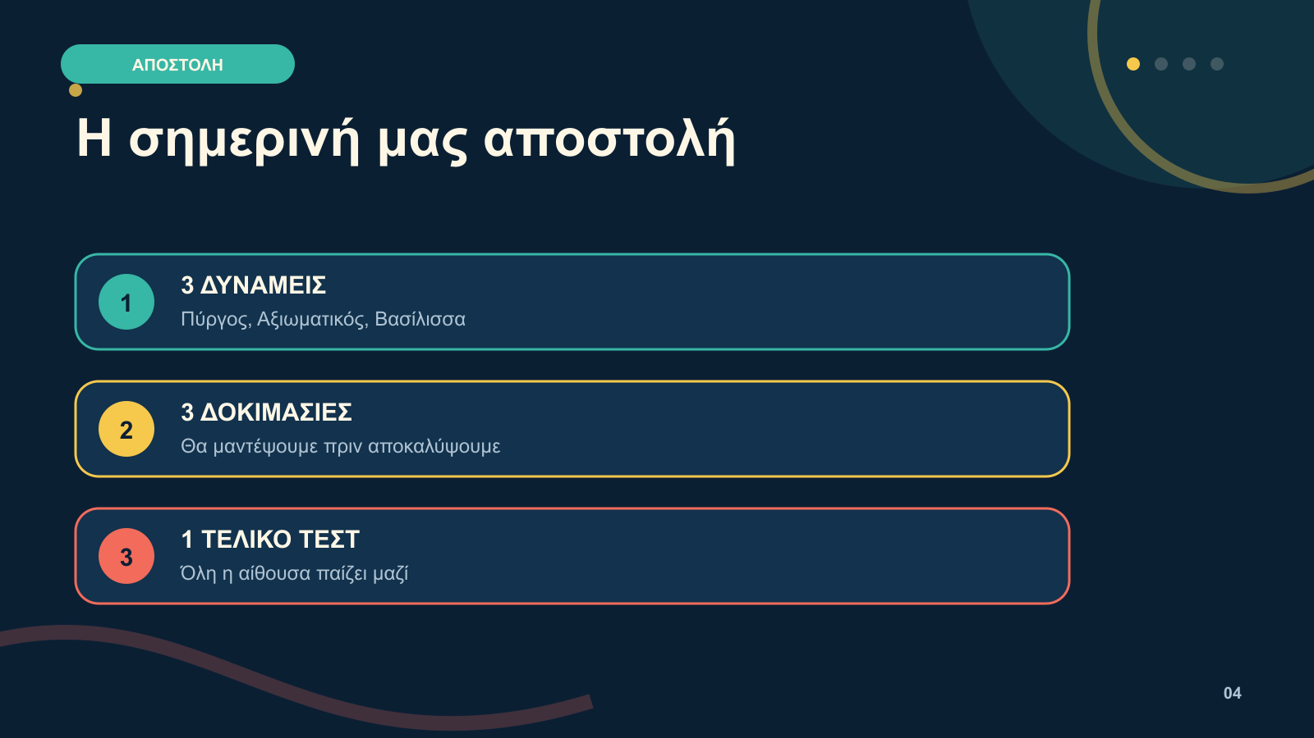
Notes:
Χρόνος: 30’’. Δείξε τη δομή σαν παιχνίδι. Πες στα παιδιά ότι για κάθε δύναμη θα προηγείται η δική τους πρόβλεψη και μετά η αποκάλυψη.

Slide 5
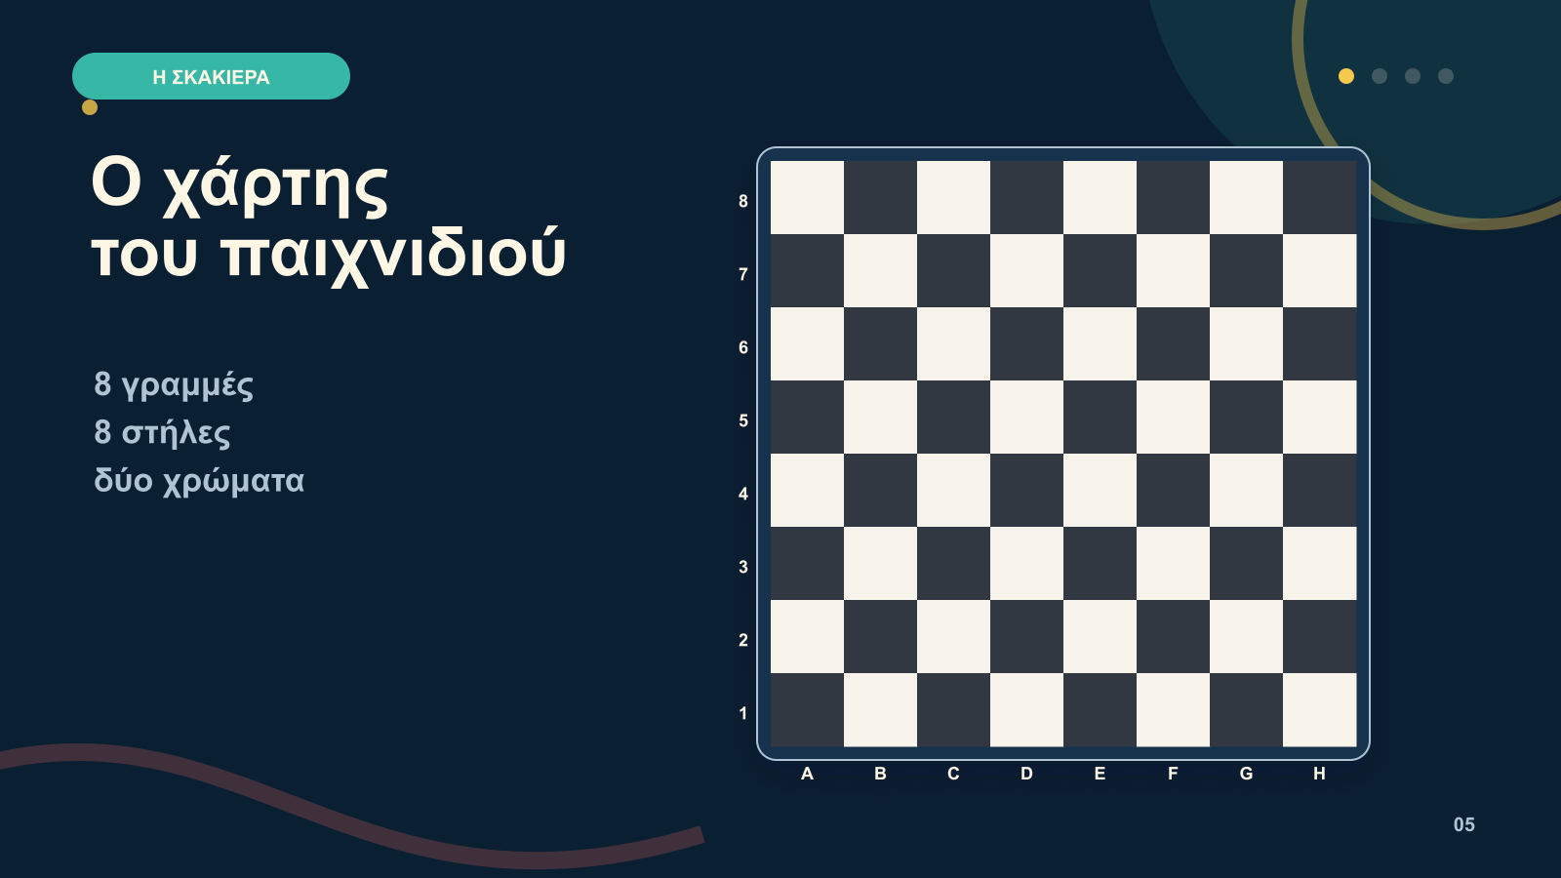
Notes:
Χρόνος: 40’’. Δείξε τη σκακιέρα σαν χάρτη. Πέρασε με το χέρι γραμμές και στήλες. Μην μπεις ακόμη σε ονομασίες τετραγώνων.

Slide 6
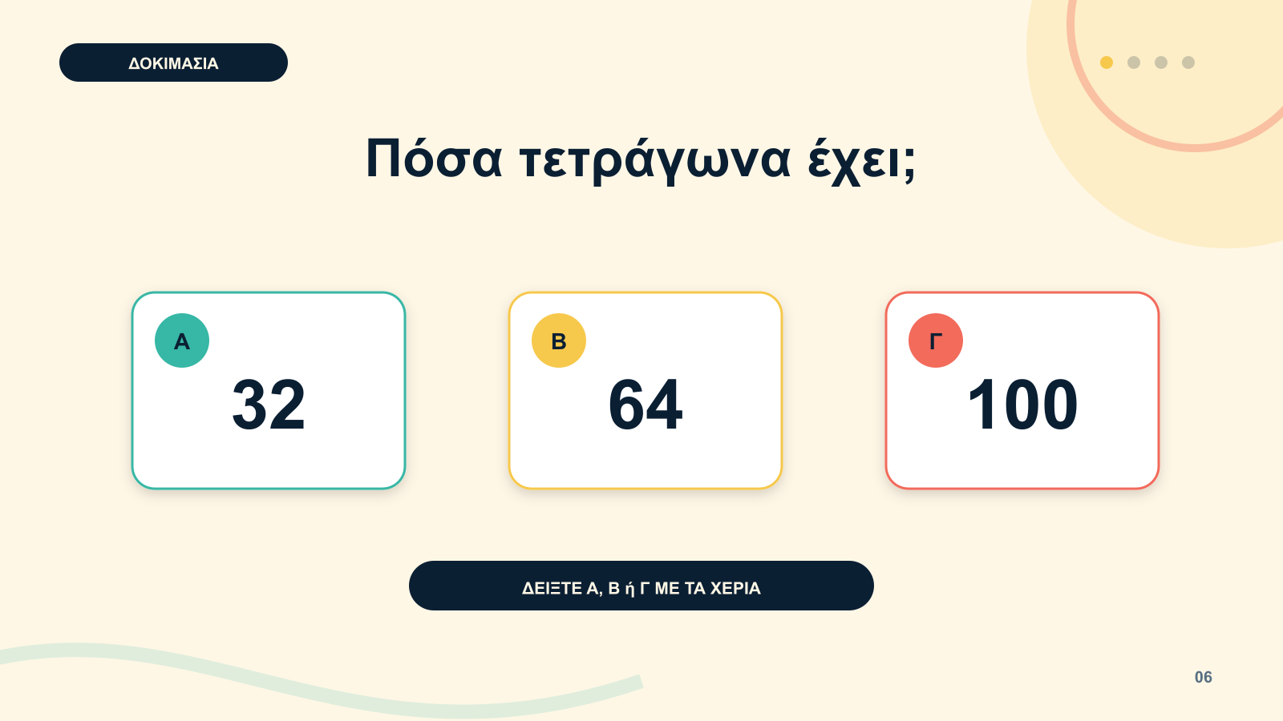
Notes:
Χρόνος: 1’. Κάνε ψηφοφορία με Α, Β ή Γ. Άφησε τα παιδιά να αιτιολογήσουν. Αν κάποιο πει 64, ρώτησε πώς το υπολόγισε.

Slide 7
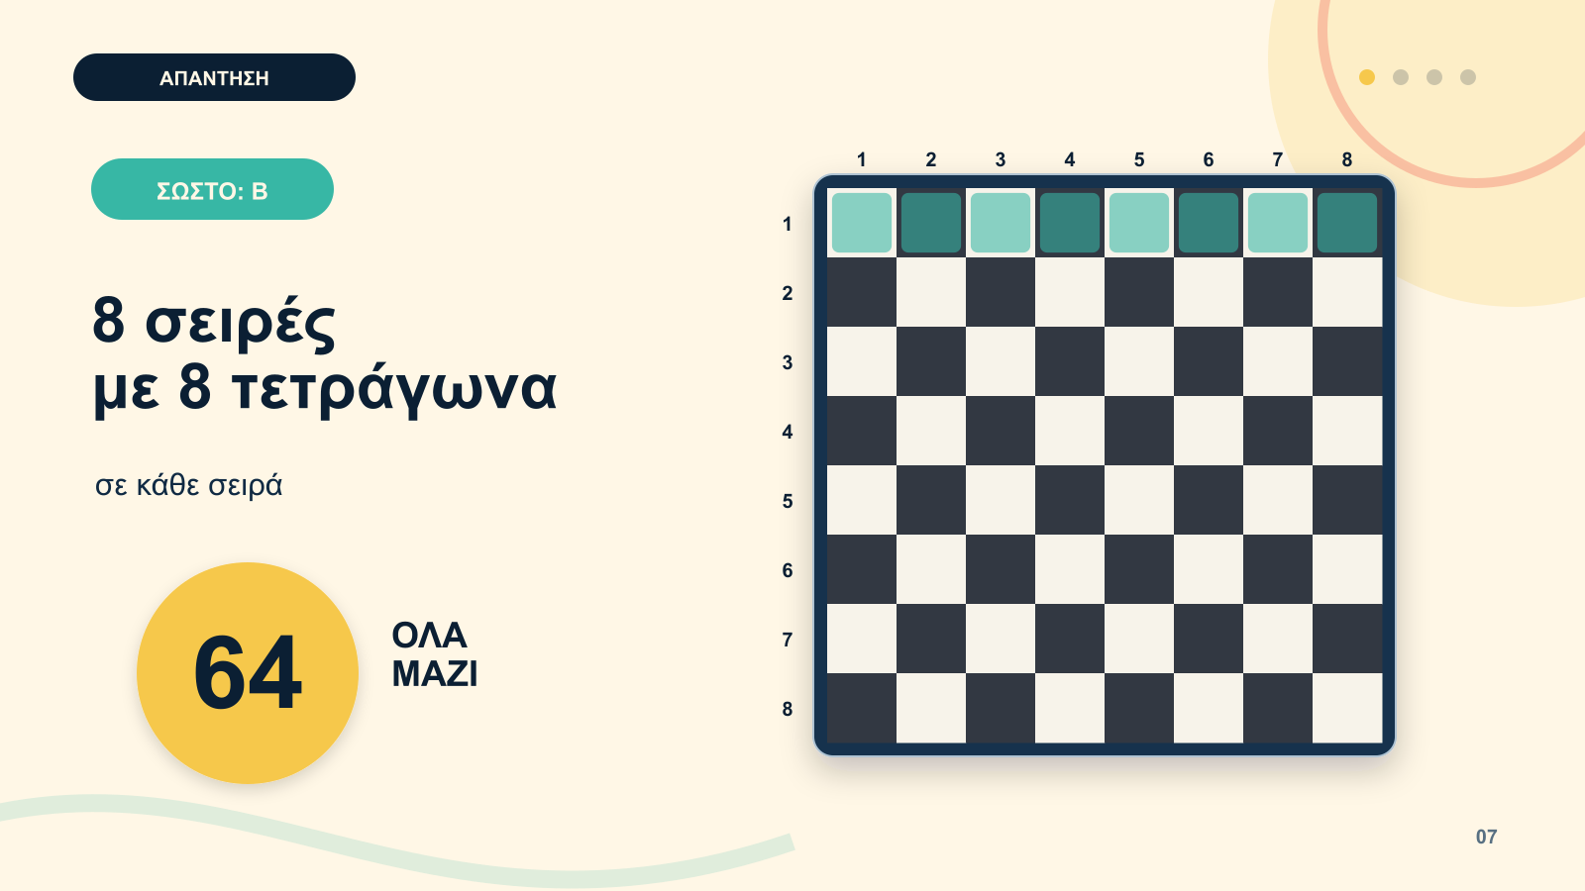
Notes:
Χρόνος: 35’’. Δείξε πρώτα μία σειρά και μέτρησε τα οκτώ τετράγωνα. Μετά δείξε τις οκτώ σειρές. Πες: «Οκτώ σειρές με οκτώ τετράγωνα σε κάθε σειρά. Όλα μαζί είναι εξήντα τέσσερα». Δεν ζητάμε πολλαπλασιασμό.

Slide 8
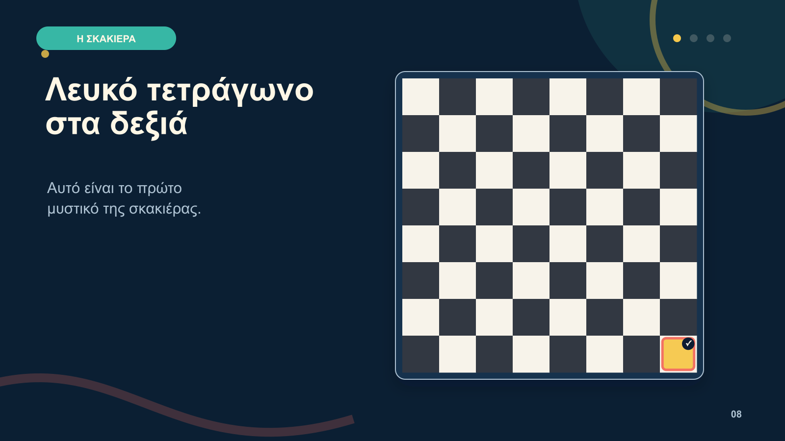
Notes:
Χρόνος: 45’’. Δείξε τη δεξιά κάτω γωνία. Αν υπάρχει πραγματική σκακιέρα, ζήτα από ένα παιδί να τη γυρίσει σωστά.

Slide 9

Notes:
Χρόνος: 10’’. Πες: «Αυτός είναι ο Βασιλιάς.» Ζήτα από τα παιδιά να πουν μία φορά το όνομα μαζί σου. Δεν εξηγούμε ακόμη πώς κινείται.

Slide 10
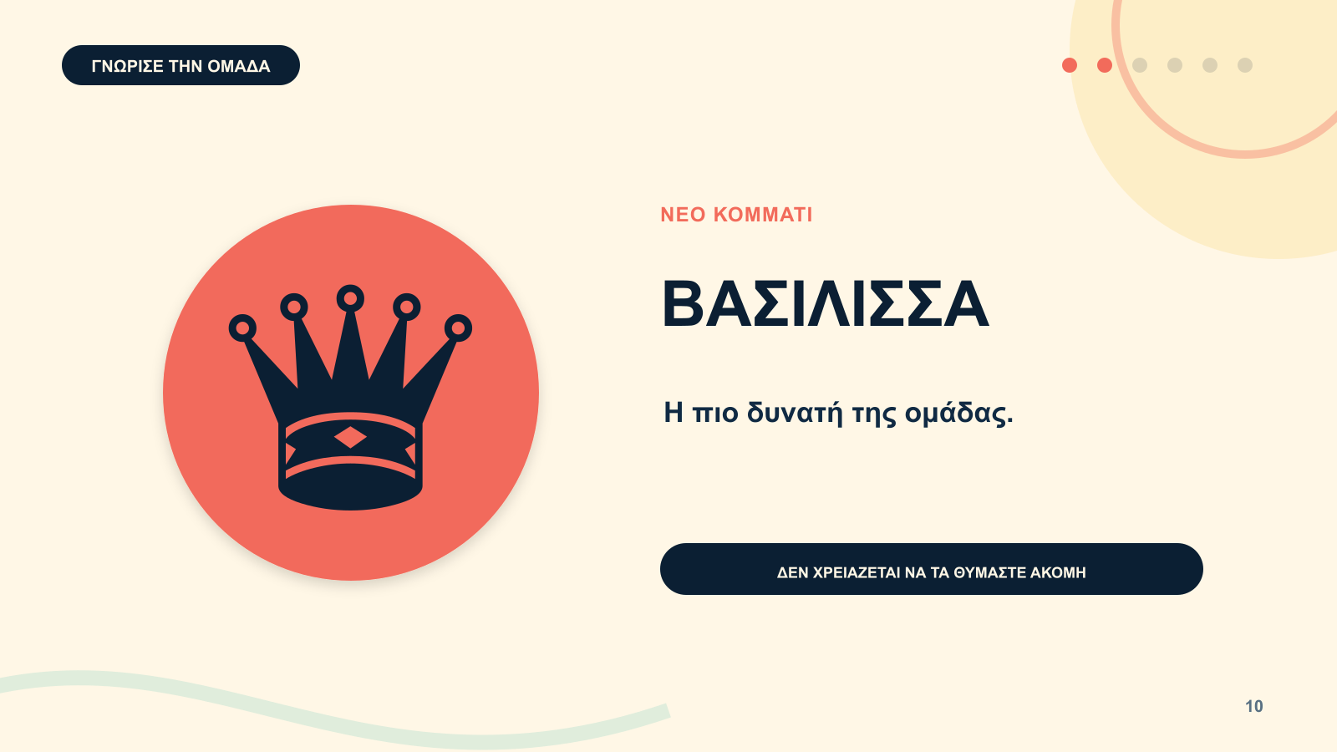
Notes:
Χρόνος: 10’’. Πες: «Αυτή είναι η Βασίλισσα.» Ζήτα από τα παιδιά να πουν μία φορά το όνομα μαζί σου. Δεν εξηγούμε ακόμη πώς κινείται.

Slide 11

Notes:
Χρόνος: 10’’. Πες: «Αυτός είναι ο Πύργος.» Ζήτα από τα παιδιά να πουν μία φορά το όνομα μαζί σου. Δεν εξηγούμε ακόμη πώς κινείται.

Slide 12
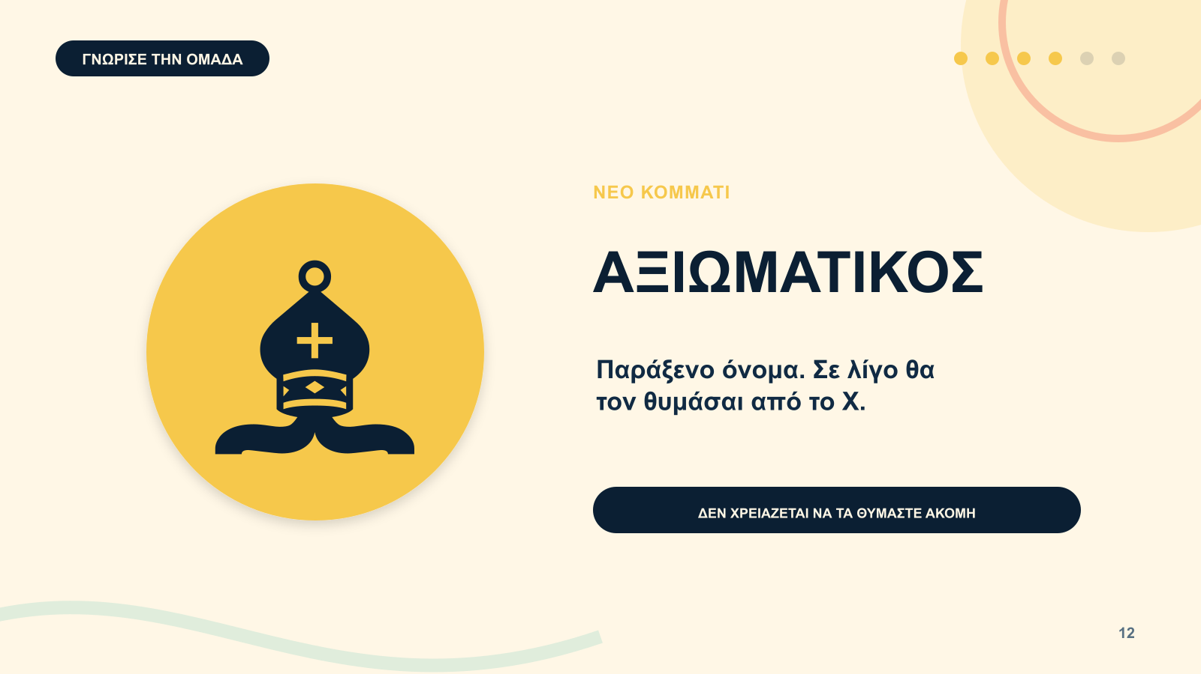
Notes:
Χρόνος: 10’’. Πες: «Αυτός είναι ο Αξιωματικός.» Ζήτα από τα παιδιά να πουν μία φορά το όνομα μαζί σου. Δεν εξηγούμε ακόμη πώς κινείται.

Slide 13
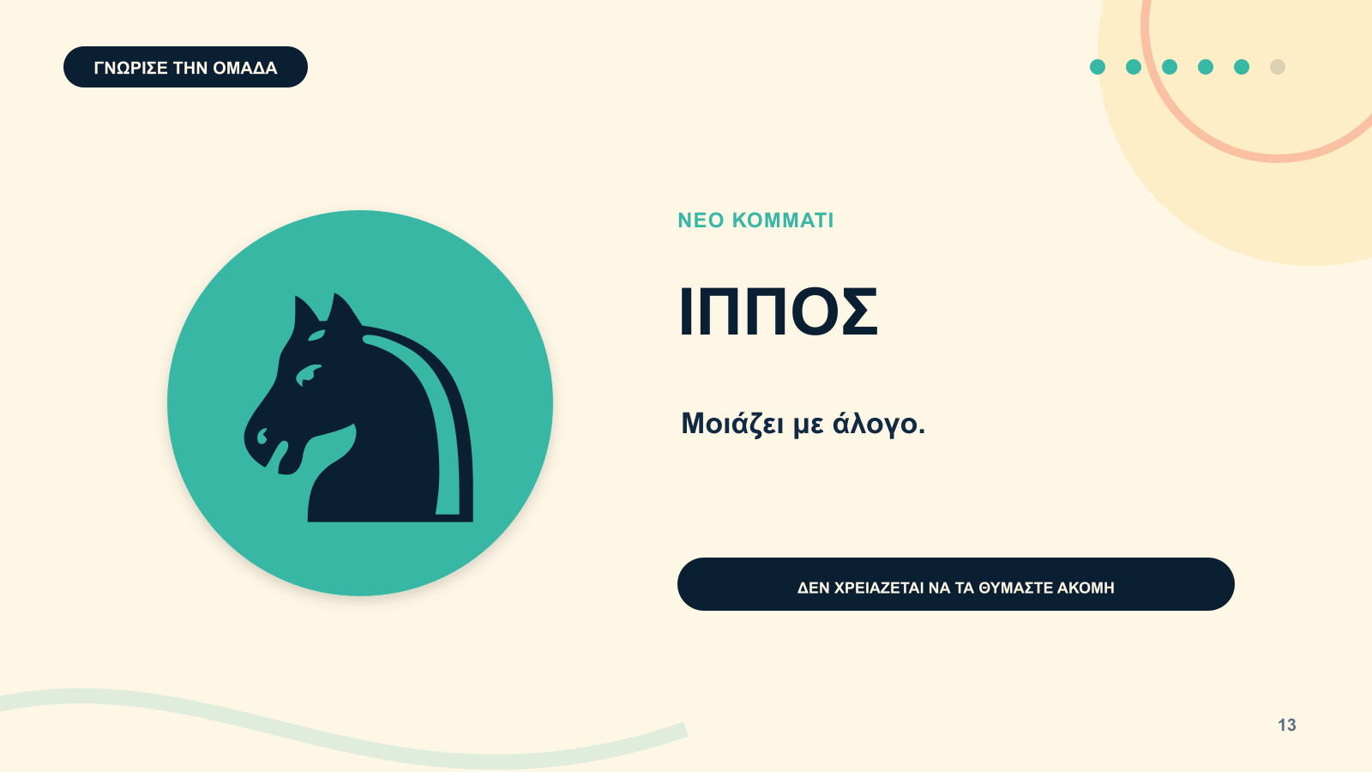
Notes:
Χρόνος: 10’’. Πες: «Αυτός είναι ο Ίππος.» Ζήτα από τα παιδιά να πουν μία φορά το όνομα μαζί σου. Δεν εξηγούμε ακόμη πώς κινείται.

Slide 14

Notes:
Χρόνος: 10’’. Πες: «Αυτό είναι το Πιόνι.» Ζήτα από τα παιδιά να πουν μία φορά το όνομα μαζί σου. Δεν εξηγούμε ακόμη πώς κινείται.

Slide 15
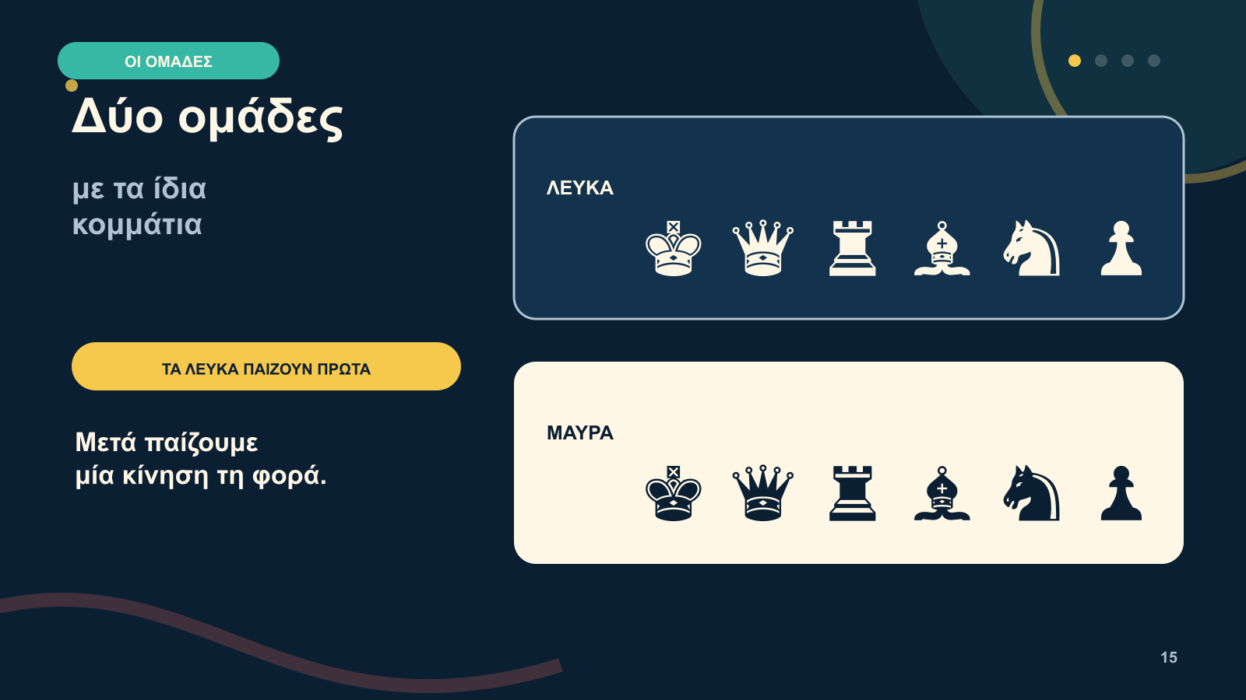
Notes:
Χρόνος: 30’’. Πες: «Υπάρχουν δύο ομάδες με τα ίδια κομμάτια. Τα λευκά κάνουν την πρώτη κίνηση και μετά παίζουμε μία κίνηση τη φορά». Δεν δείχνουμε ακόμη το πλήρες στήσιμο.

Slide 16
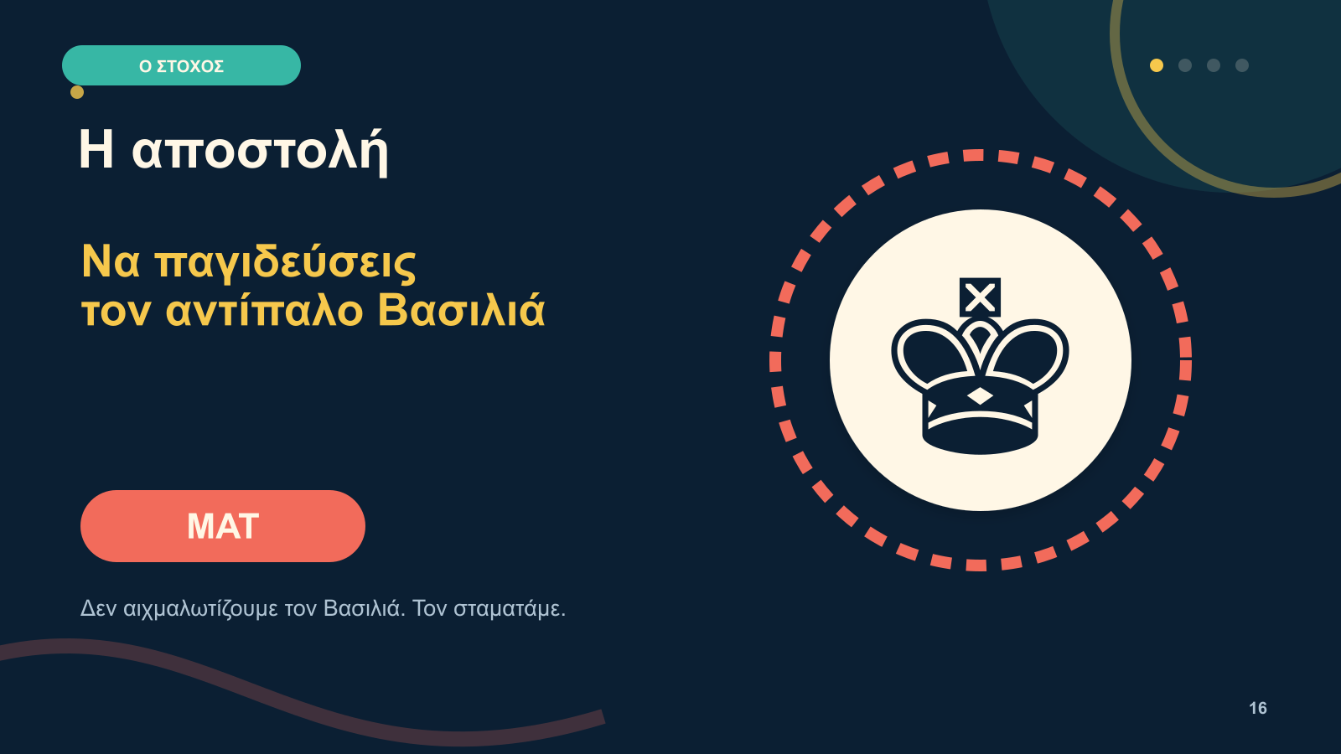
Notes:
Χρόνος: 1’. Πες απλά: «Στο σκάκι δεν παίρνουμε τον Βασιλιά. Τον παγιδεύουμε ώστε να μην έχει ασφαλή κίνηση. Αυτό λέγεται ματ». Μην εξηγήσεις ακόμη σαχ ή νόμιμες άμυνες.

Slide 17
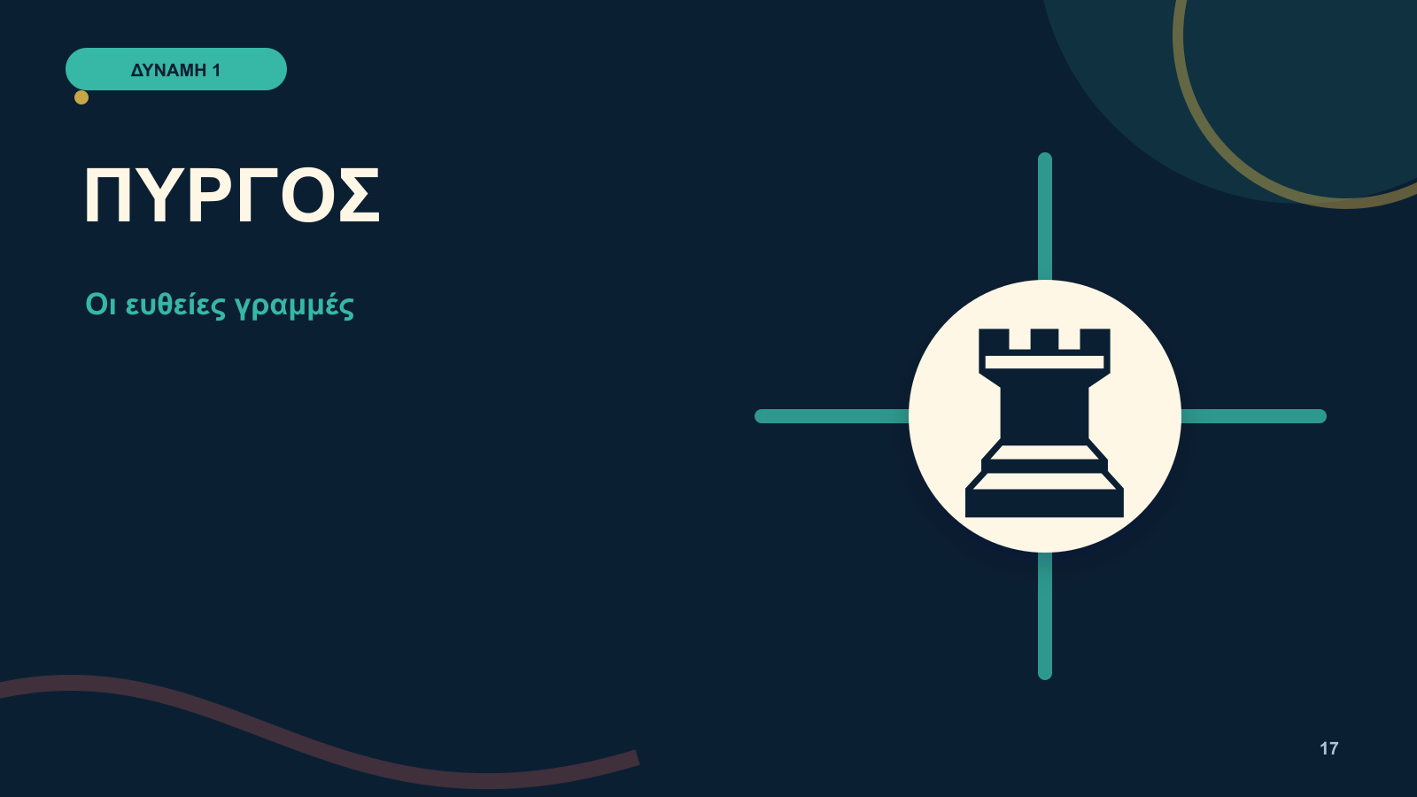
Notes:
Χρόνος: 15’’. Πες: «Πρώτη δύναμη, ο Πύργος». Ζήτα από τα παιδιά να κάνουν με τα χέρια έναν σταυρό.

Slide 18
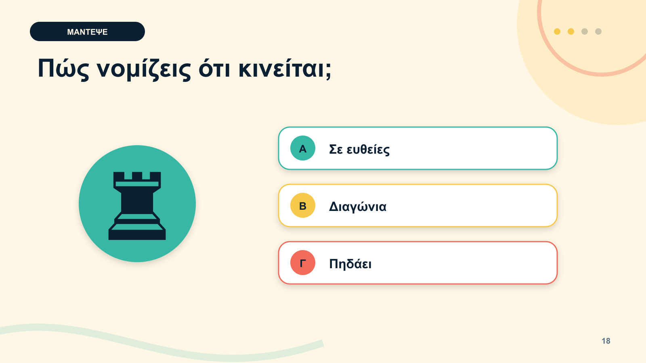
Notes:
Χρόνος: 45’’. Ψηφοφορία Α, Β ή Γ. Μην αποκαλύψεις αμέσως. Ρώτησε ένα παιδί γιατί διάλεξε την απάντησή του.

Slide 19
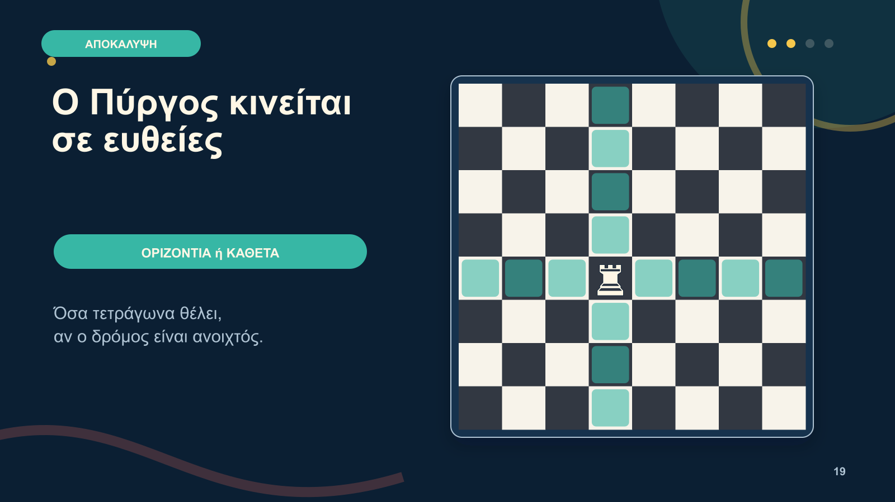
Notes:
Χρόνος: 1’. Δείξε πρώτα τις οριζόντιες και μετά τις κάθετες γραμμές. Πες: «Όσα τετράγωνα θέλει, αρκεί να μη συναντήσει εμπόδιο».

Slide 20
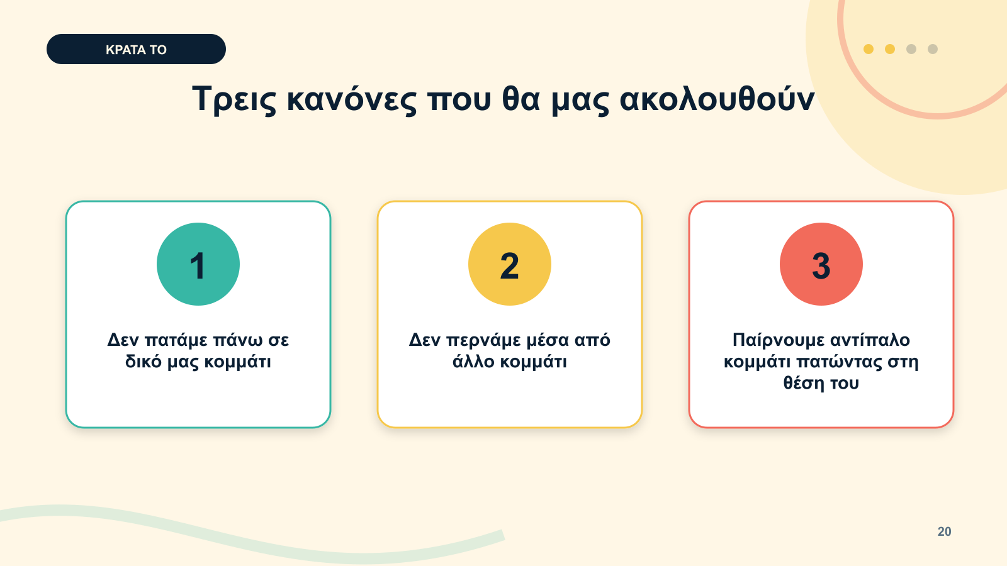
Notes:
Χρόνος: 1’30’’. Παίξε τους κανόνες με πραγματικά κομμάτια αν υπάρχουν. Ο Ίππος είναι η εξαίρεση στο δεύτερο, αλλά θα εμφανιστεί ως teaser στο τέλος.

Slide 21
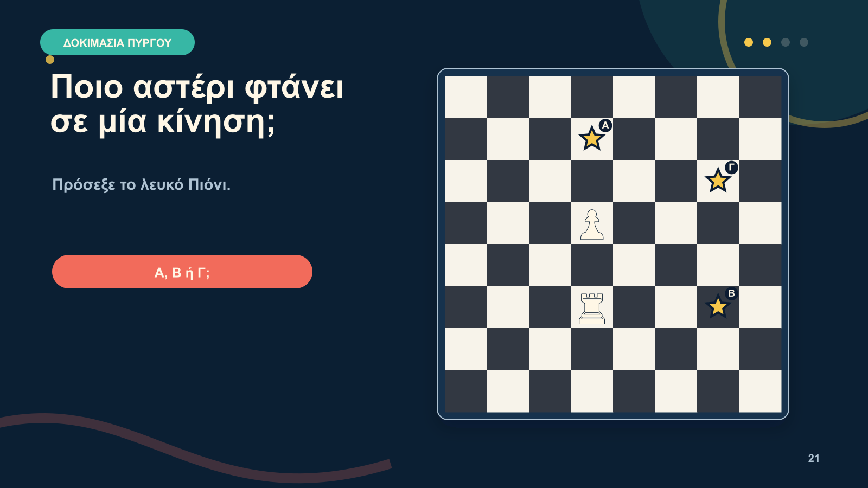
Notes:
Χρόνος: 1’. Ζήτα από όλους Α, Β ή Γ. Το Α είναι στην ίδια στήλη αλλά το λευκό Πιόνι κλείνει τον δρόμο. Το Γ είναι διαγώνια. Μην πεις την απάντηση ακόμη.

Slide 22
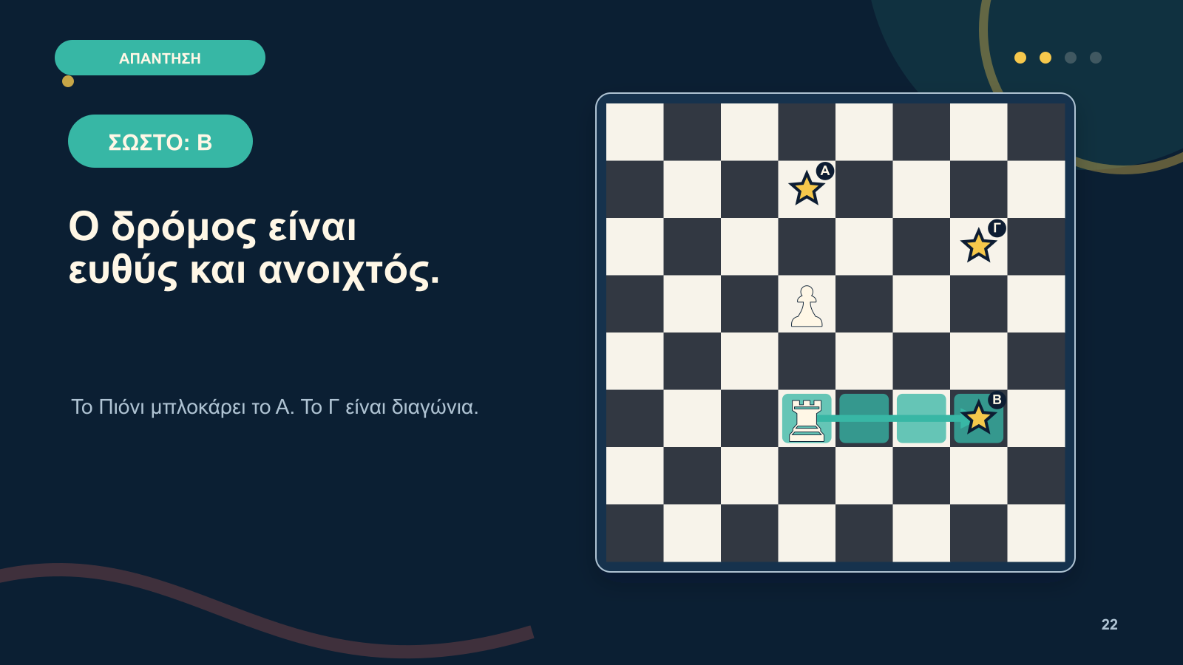
Notes:
Χρόνος: 30’’. Δείξε τη διαδρομή προς το Β. Δώσε γρήγορα την εξήγηση για Α και Γ. Συγχαρητήρια σε όλους όσοι άλλαξαν γνώμη όταν είδαν το εμπόδιο.

Slide 23
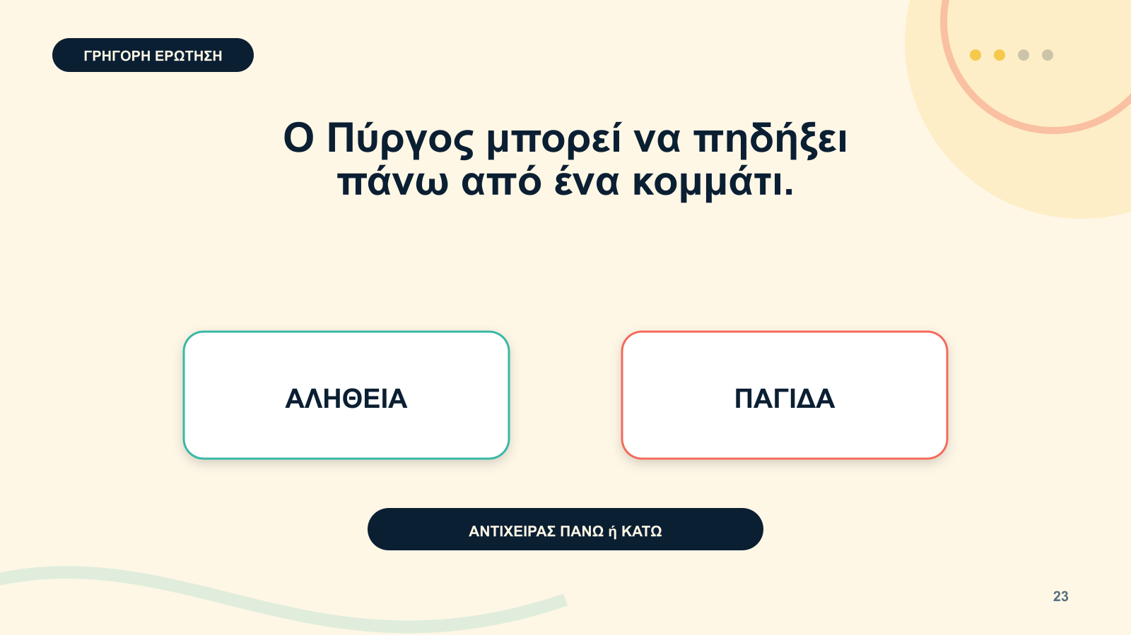
Notes:
Χρόνος: 45’’. Ζήτα αντίχειρα πάνω για αλήθεια και κάτω για παγίδα. Περίμενε να ψηφίσουν όλοι πριν αλλάξεις διαφάνεια.

Slide 24
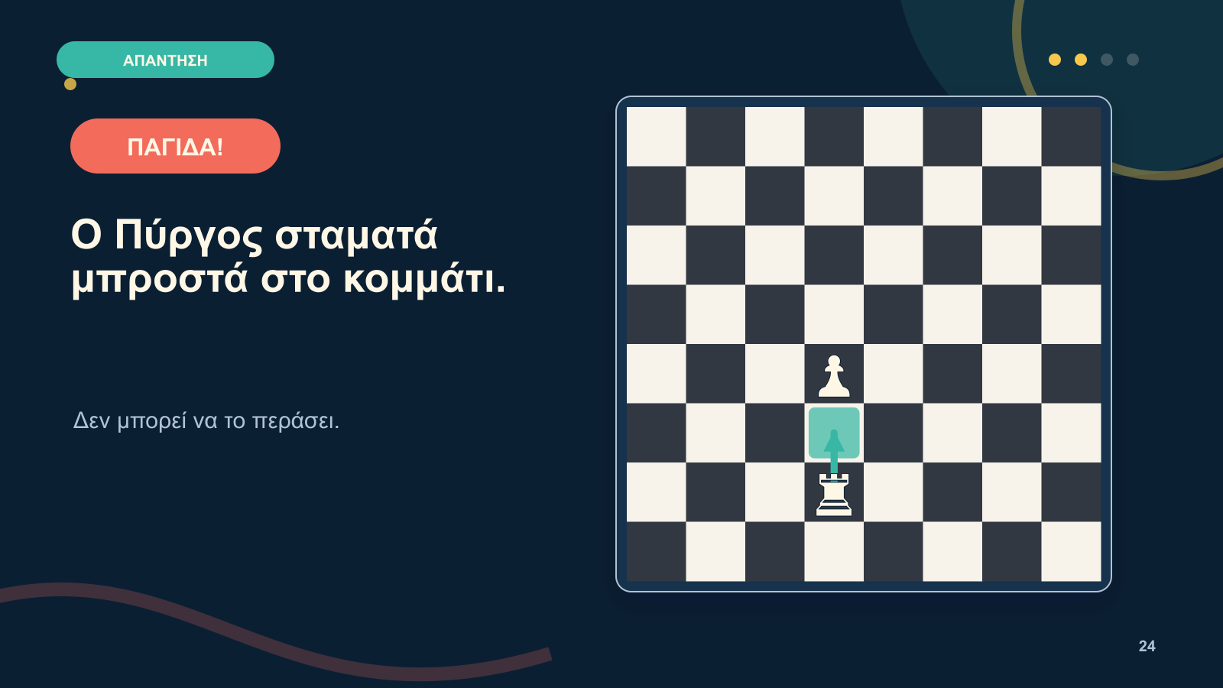
Notes:
Χρόνος: 30’’. Δείξε ότι ο Πύργος σταματά πριν από το δικό του Πιόνι. Πες: «Αυτή τη δύναμη την κρατάμε. Πάμε στη δεύτερη».

Slide 25

Notes:
Χρόνος: 15’’. Πες: «Δεύτερη δύναμη, ο Αξιωματικός». Ζήτα από τα παιδιά να σχηματίσουν ένα Χ με τα χέρια.

Slide 26
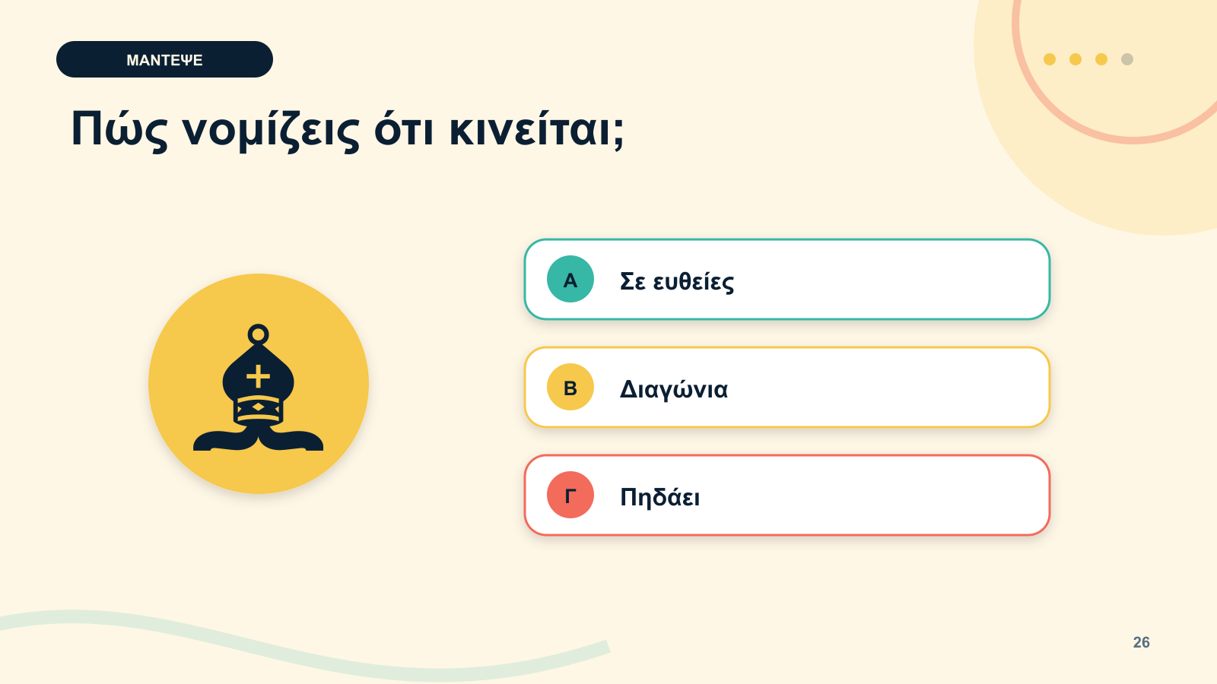
Notes:
Χρόνος: 45’’. Ψηφοφορία Α, Β ή Γ. Θύμισε το Χ που έκαναν πριν από λίγο. Άφησε ένα παιδί να περιγράψει τη διαγώνια.

Slide 27
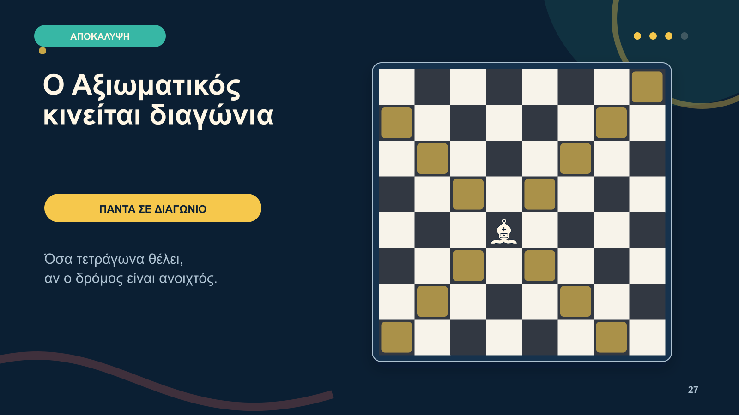
Notes:
Χρόνος: 1’. Δείξε τις τέσσερις διαγώνιες κατευθύνσεις. Πες: «Όσα τετράγωνα θέλει, αρκεί ο δρόμος να είναι ανοιχτός».

Slide 28
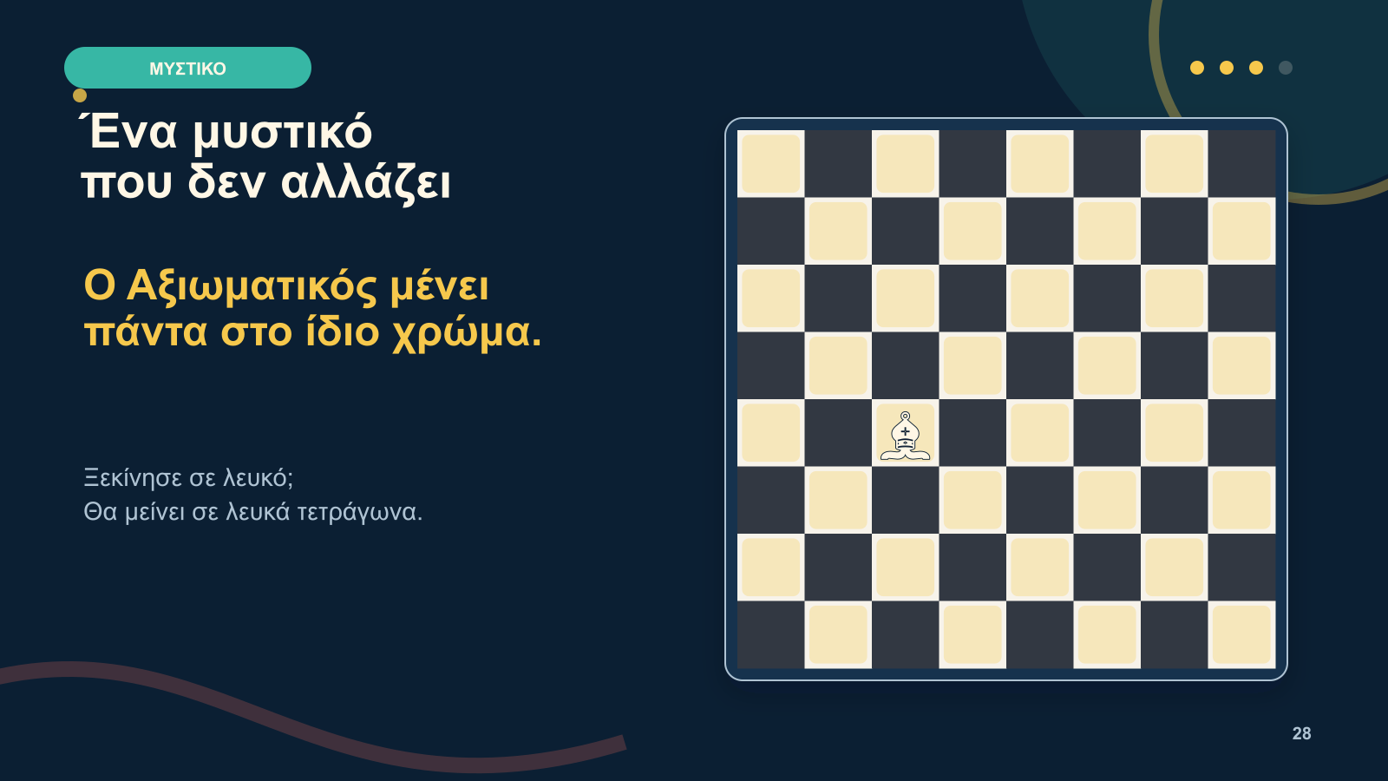
Notes:
Χρόνος: 1’. Ζήτα από τα παιδιά να παρακολουθήσουν μόνο το χρώμα των φωτισμένων τετραγώνων. Ρώτησε: «Μπορεί αυτός ο Αξιωματικός να φτάσει ποτέ σε πράσινο τετράγωνο;».

Slide 29
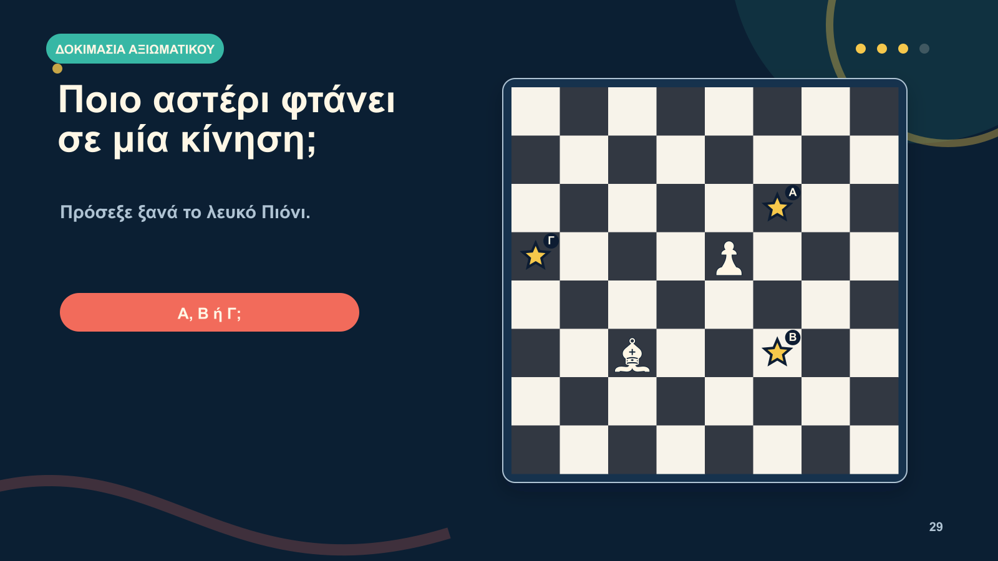
Notes:
Χρόνος: 1’. Ζήτα Α, Β ή Γ. Το Α είναι στη σωστή διαγώνια αλλά το λευκό Πιόνι μπλοκάρει. Το Β είναι οριζόντια. Το Γ είναι ελεύθερη διαγώνια.

Slide 30
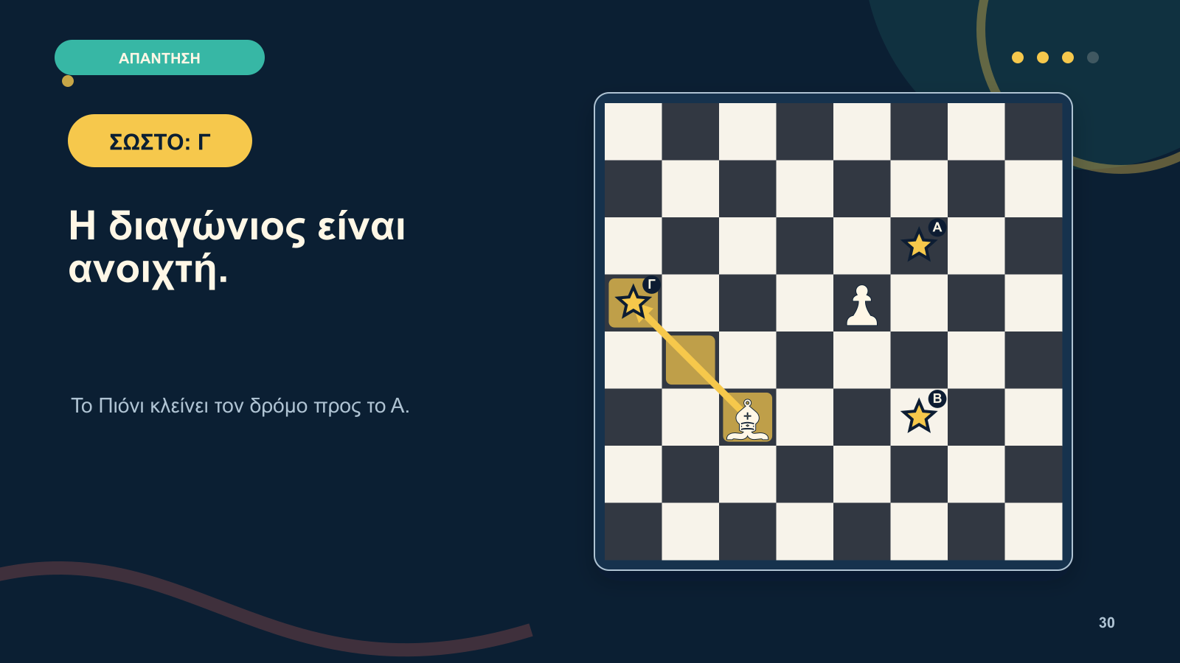
Notes:
Χρόνος: 30’’. Δείξε την ελεύθερη διαγώνιο προς το Γ. Ρώτησε ξανά τι μπλοκάρει το Α, ώστε να επαναλάβουν τον κοινό κανόνα.

Slide 31
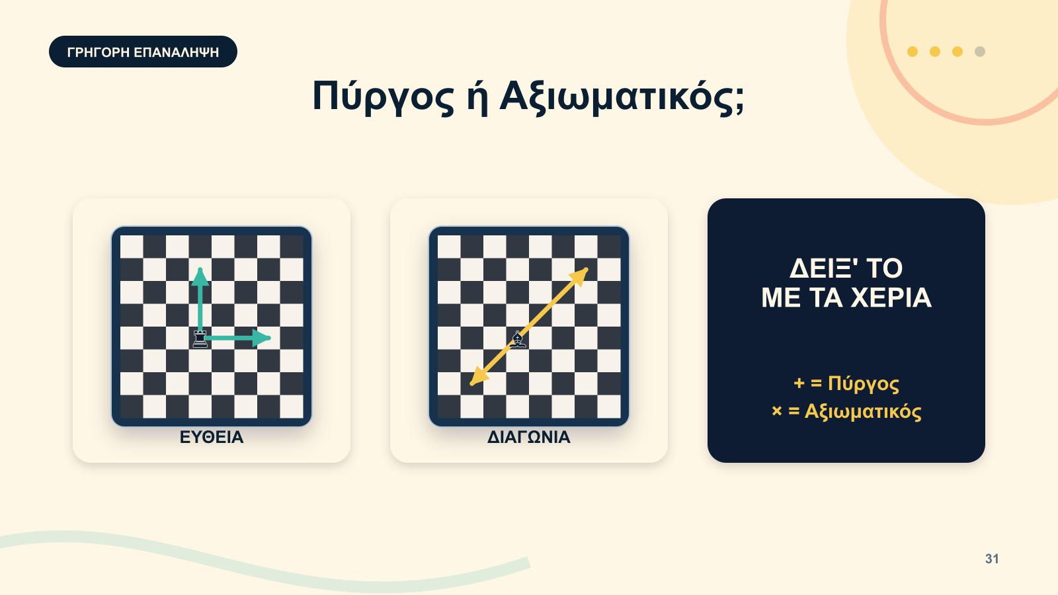
Notes:
Χρόνος: 1’. Κάνε γρήγορο ρυθμό. Εσύ λες «ευθεία» ή «διαγώνια» και τα παιδιά απαντούν Πύργος ή Αξιωματικός. Μετά αλλάξτε ρόλους.

Slide 32
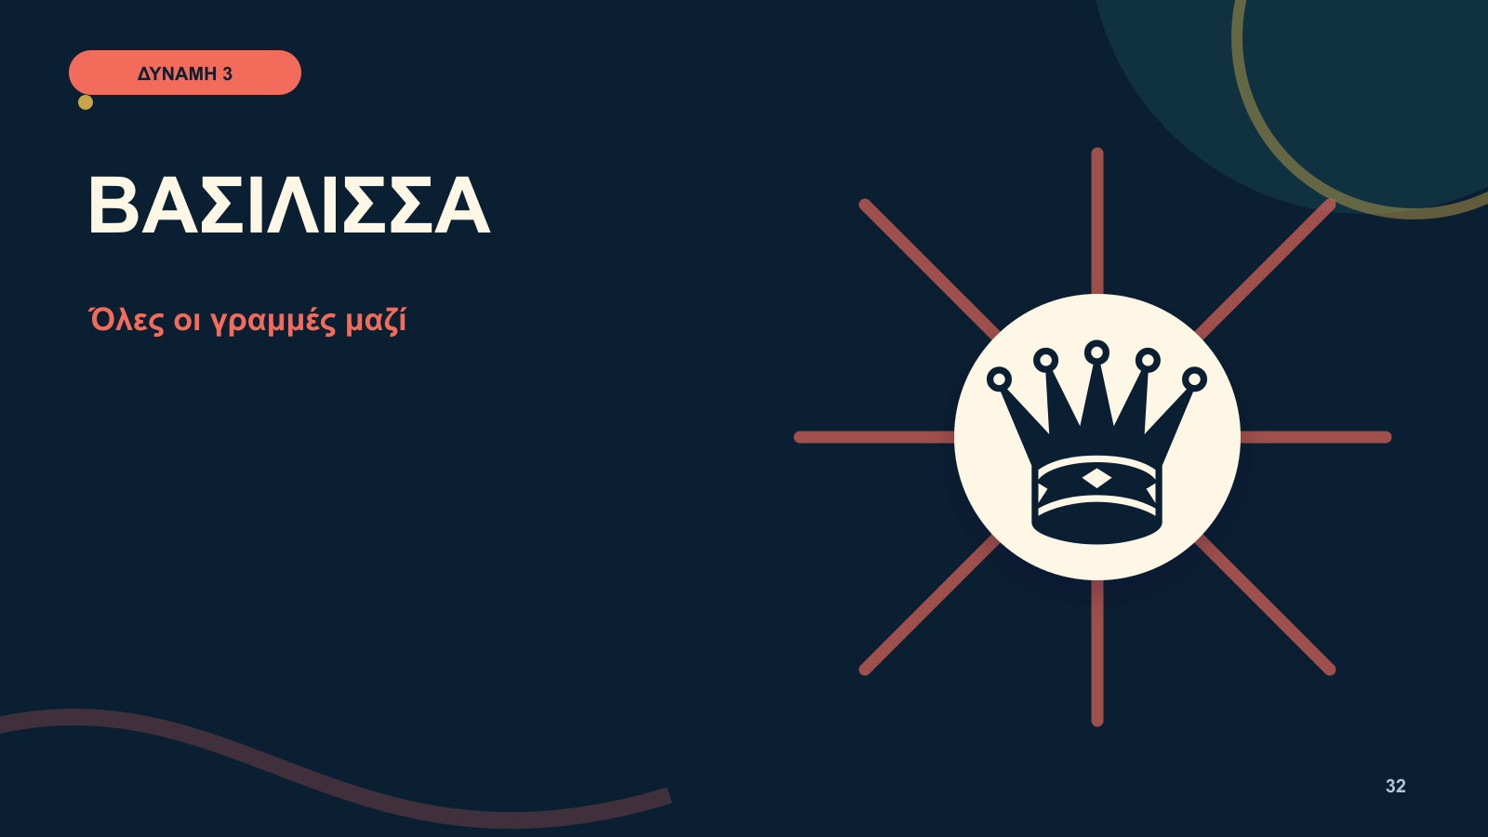
Notes:
Χρόνος: 15’’. Πες: «Τρίτη δύναμη, η Βασίλισσα». Μην εξηγήσεις ακόμη. Πήγαινε κατευθείαν στην πρόσθεση των δύο προηγούμενων δυνάμεων.

Slide 33
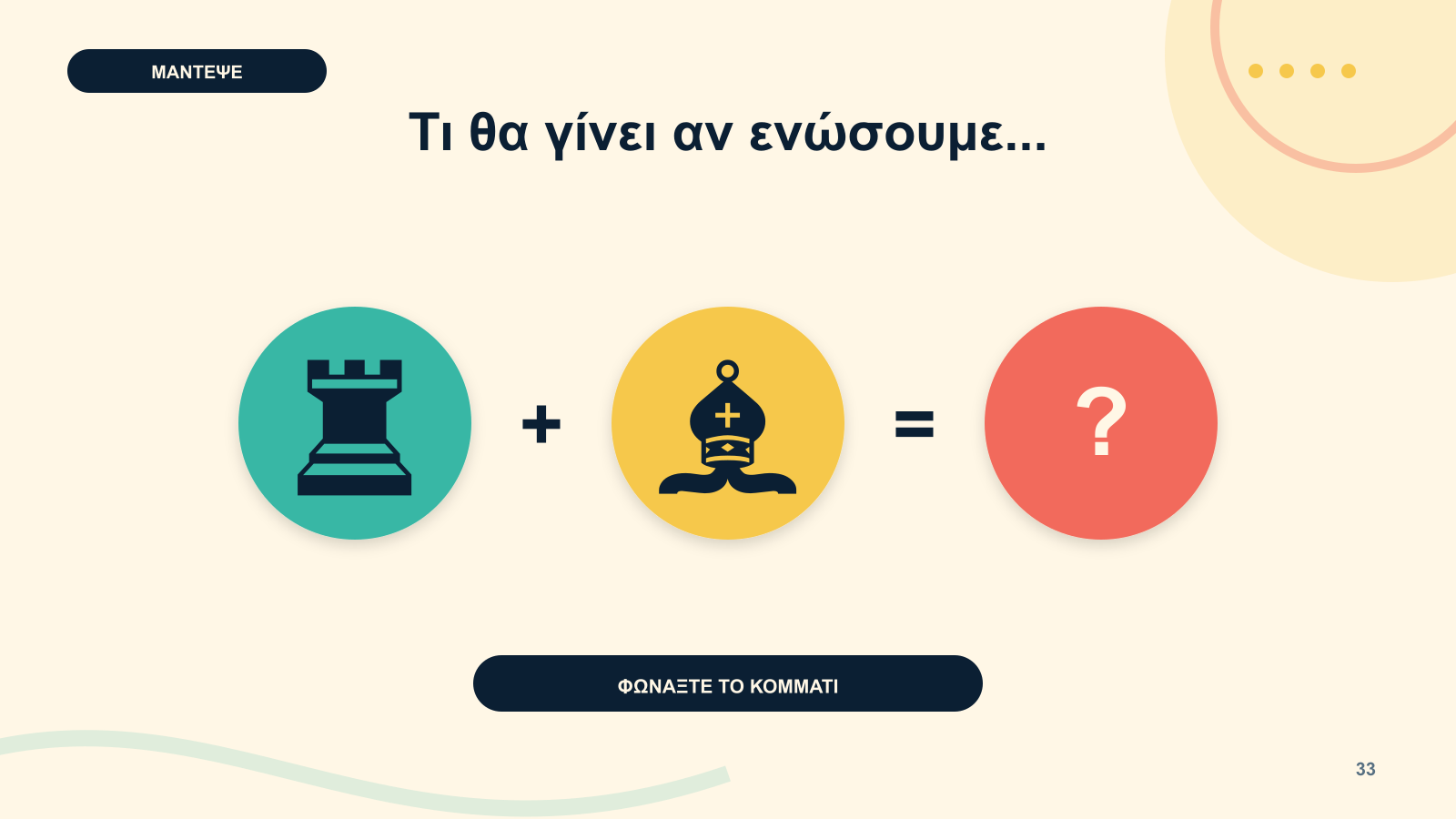
Notes:
Χρόνος: 45’’. Δείξε τον Πύργο, μετά τον Αξιωματικό και ρώτησε ποιο κομμάτι έχει και τις δύο κινήσεις. Άφησε τα παιδιά να φωνάξουν «Βασίλισσα».

Slide 34
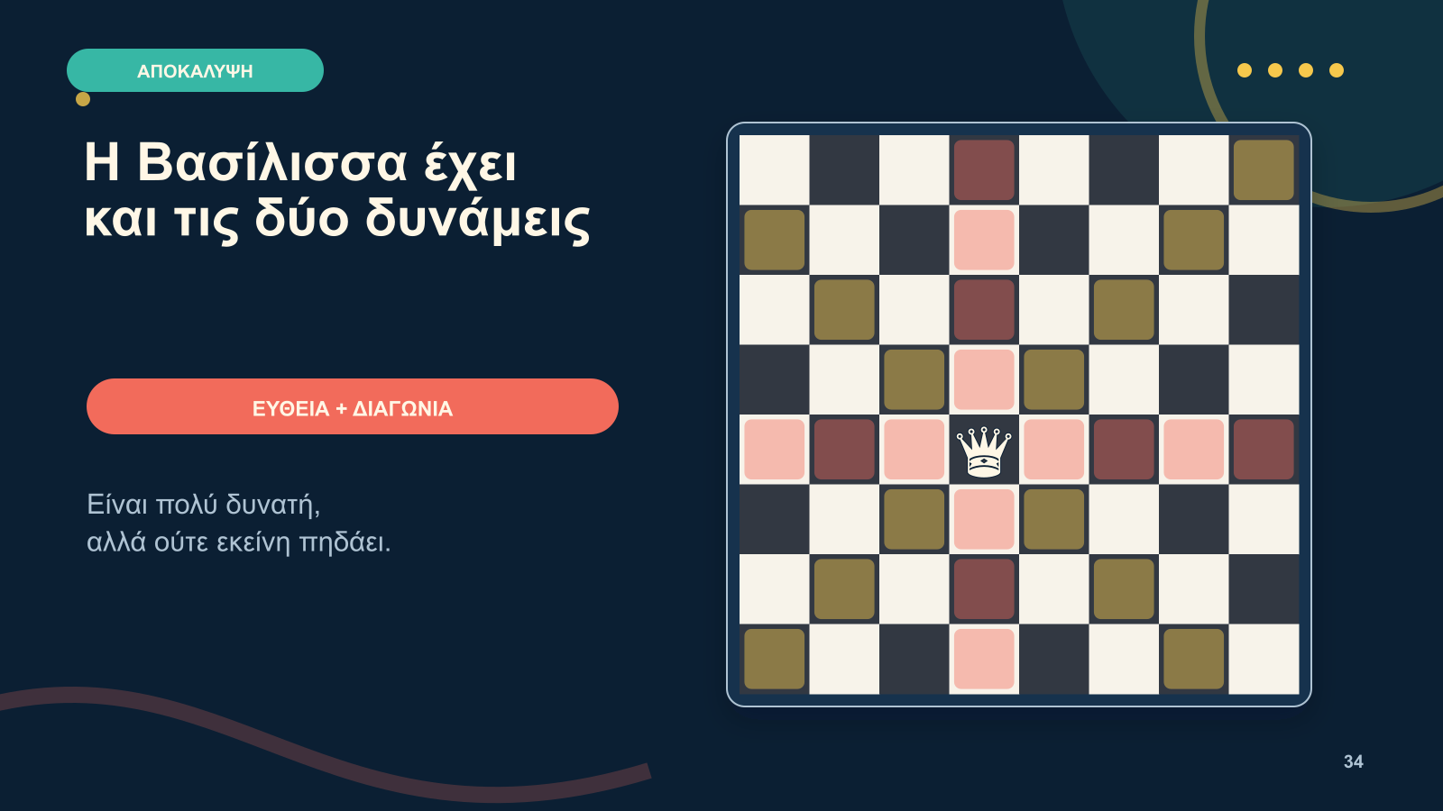
Notes:
Χρόνος: 1’. Δείξε ότι τα πράσινα μονοπάτια του Πύργου και τα κίτρινα του Αξιωματικού ενώνονται. Τόνισε ότι ούτε η Βασίλισσα μπορεί να περάσει μέσα από κομμάτια.

Slide 35
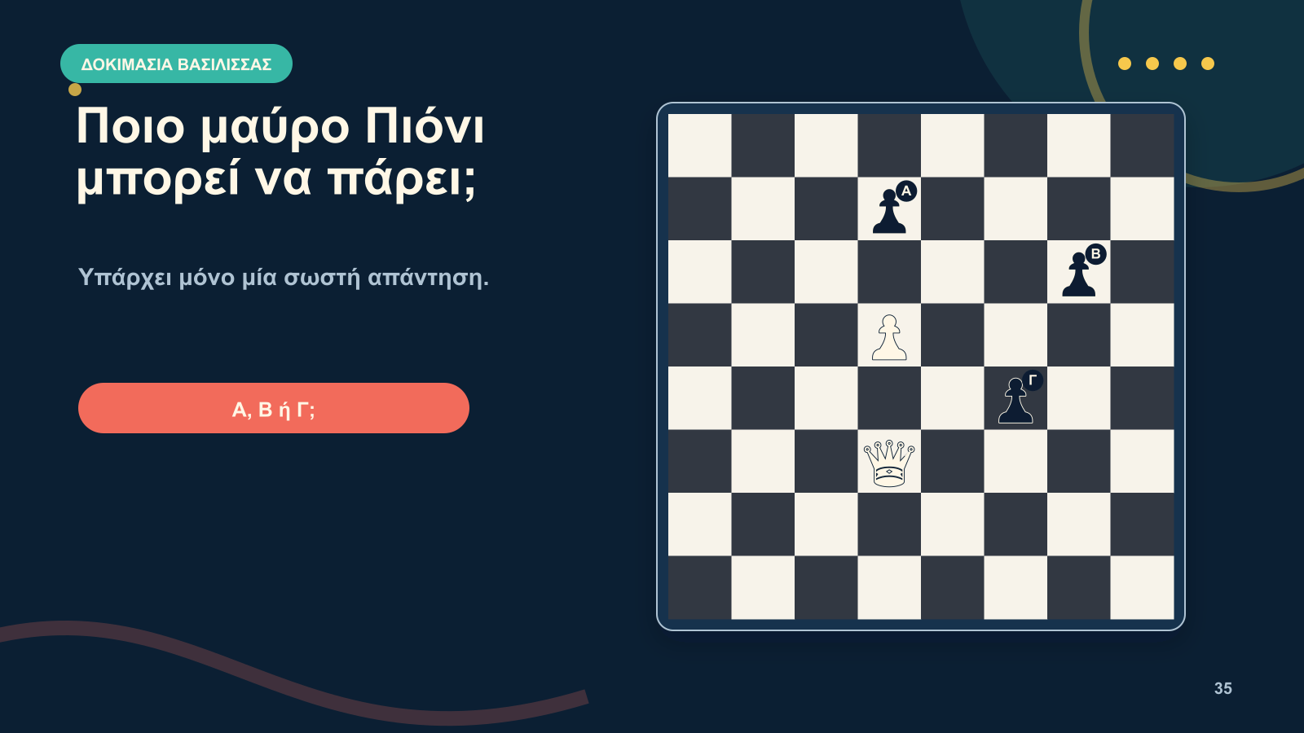
Notes:
Χρόνος: 1’. Ζήτα Α, Β ή Γ. Το Α είναι στην ίδια στήλη αλλά μπλοκάρεται από λευκό Πιόνι. Το Β είναι ελεύθερη διαγώνια. Το Γ δεν βρίσκεται ούτε στην ίδια γραμμή ούτε σε διαγώνιο.

Slide 36
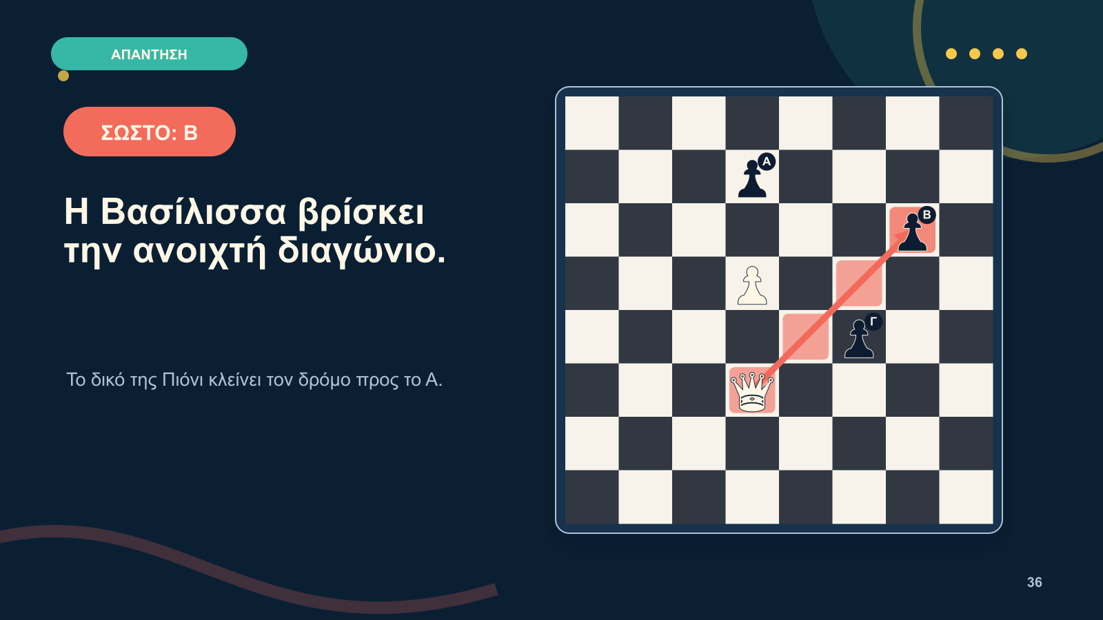
Notes:
Χρόνος: 30’’. Δείξε τη διαγώνια διαδρομή προς το Β. Ζήτα από τα παιδιά να πουν μόνα τους γιατί δεν γίνεται το Α.

Slide 37
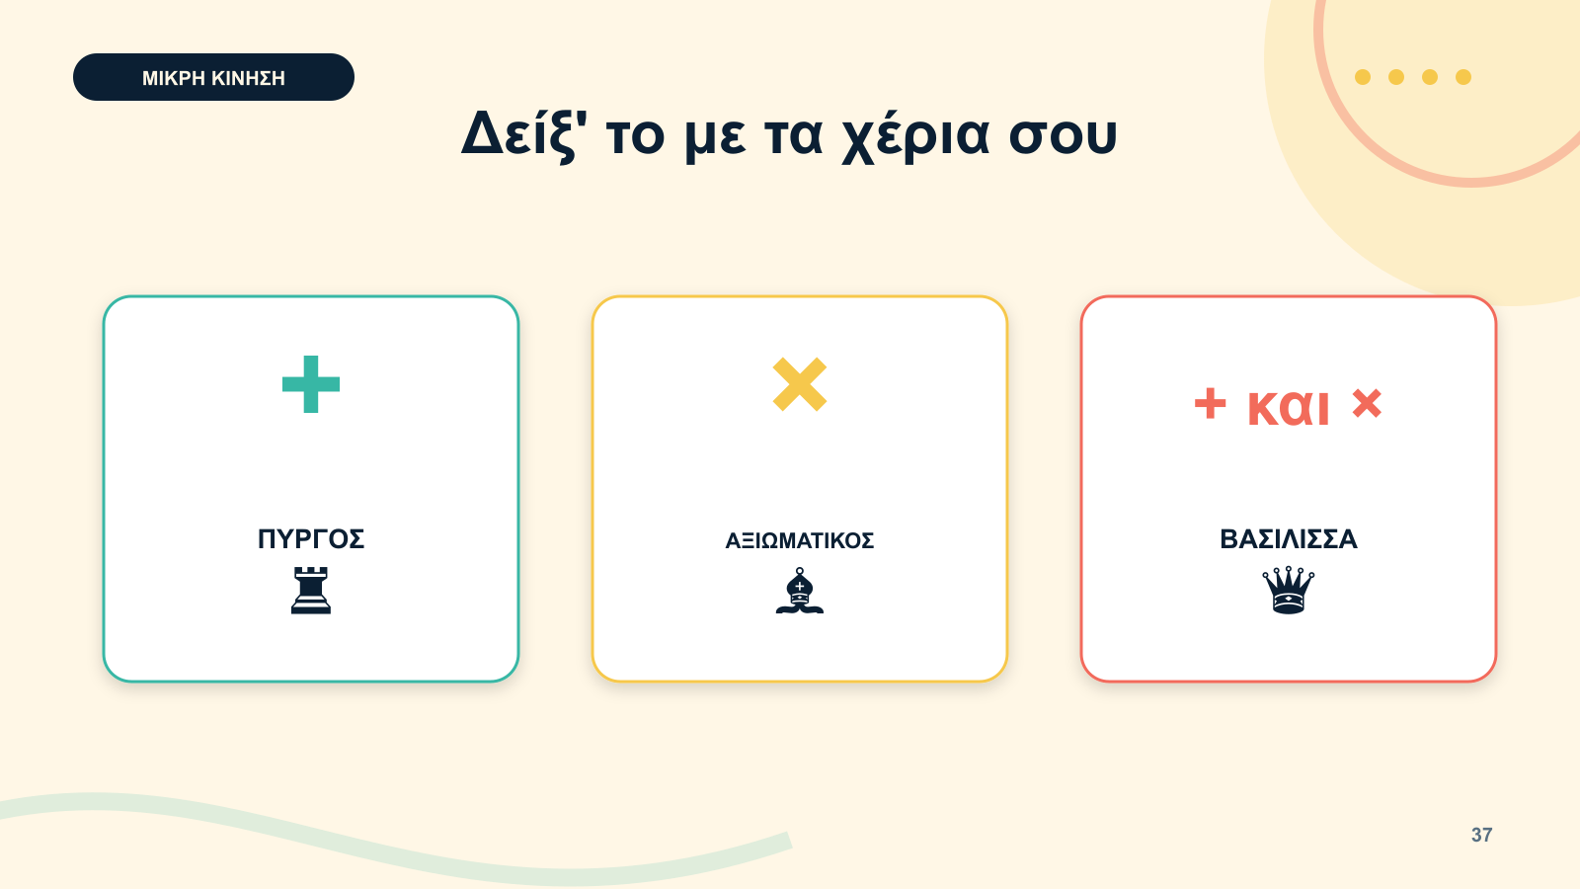
Notes:
Χρόνος: 1’15’’. Χωρίς να σηκωθούν, τα παιδιά δείχνουν + για Πύργο, × για Αξιωματικό και τα δύο για Βασίλισσα. Κάνε δύο γρήγορους γύρους, πρώτα λες κομμάτι και μετά λες κίνηση.

Slide 38
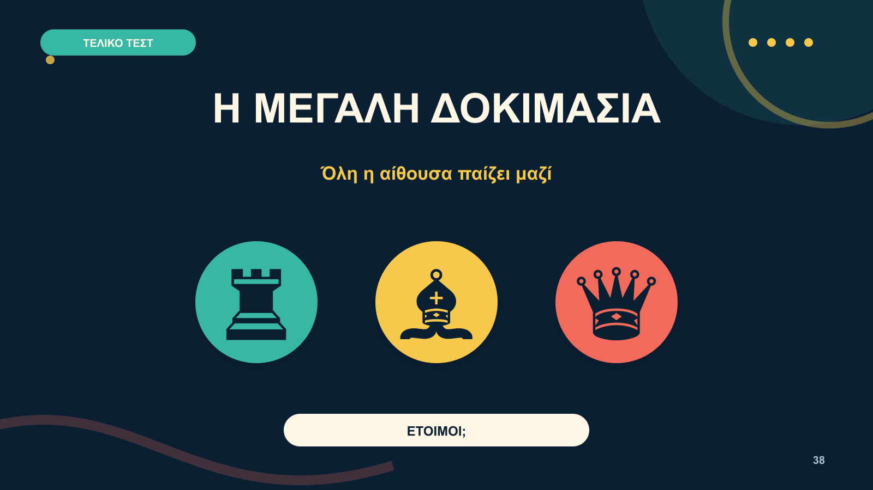
Notes:
Χρόνος: 15’’. Άλλαξε τόνο και κάνε μικρή παύση. Πες ότι τώρα χρειάζονται και οι τρεις δυνάμεις μαζί.

Slide 39
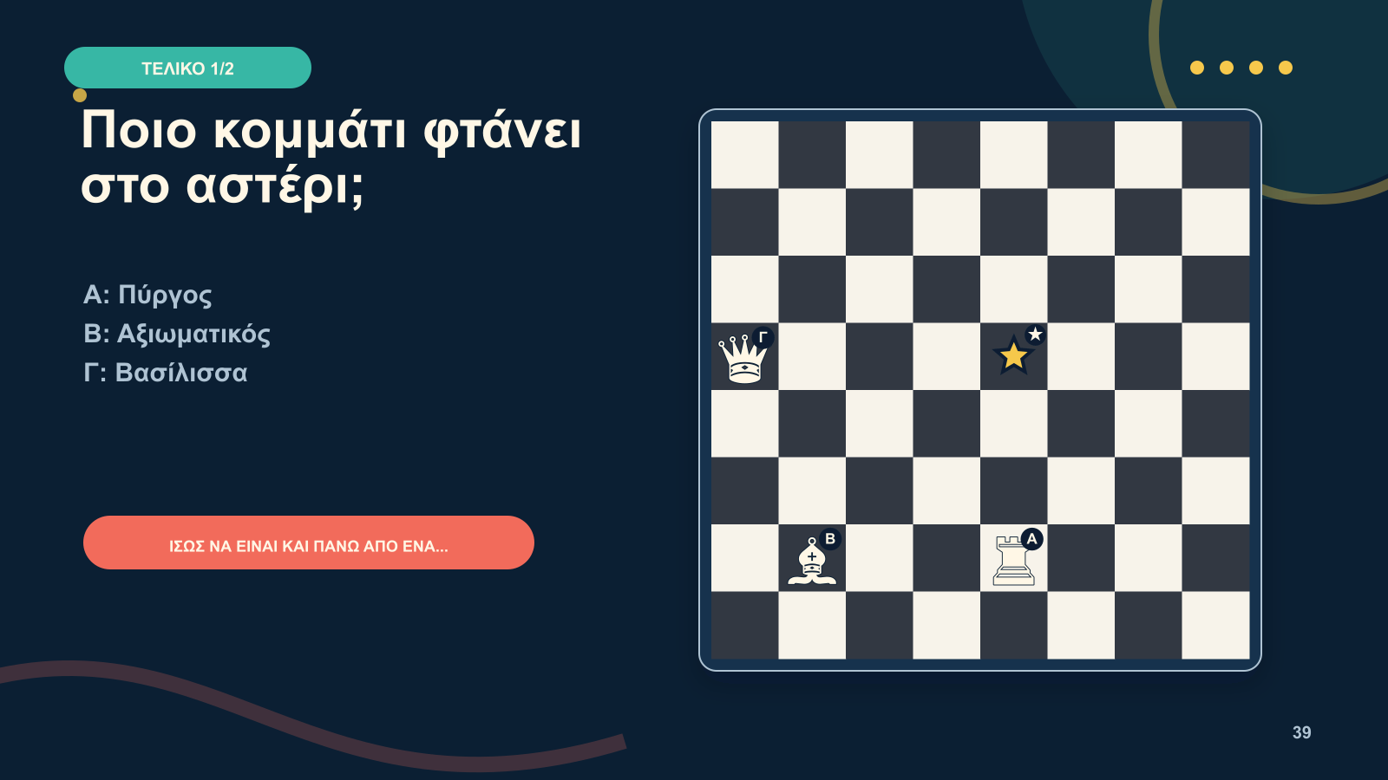
Notes:
Χρόνος: 1’. Ρώτησε ποιο κομμάτι φτάνει στο αστέρι. Υπαινίξου ότι ίσως υπάρχουν πολλές σωστές απαντήσεις. Ζήτα από διαφορετικά παιδιά να δείξουν νοητά τις διαδρομές.

Slide 40
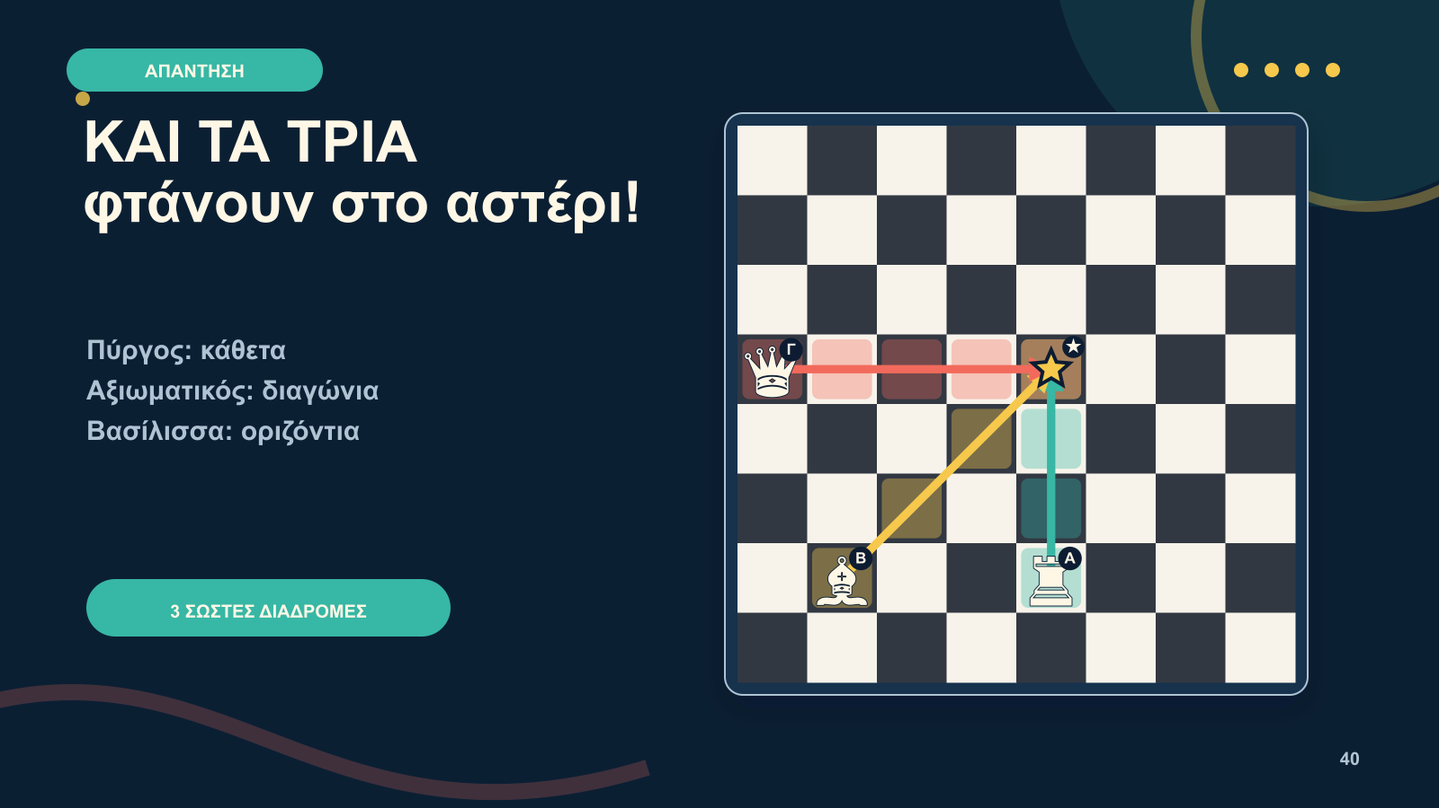
Notes:
Χρόνος: 40’’. Αποκάλυψε μία διαδρομή τη φορά. Η έκπληξη είναι ότι και τα τρία κομμάτια φτάνουν. Ζήτα να ονομάσουν το είδος κάθε γραμμής.

Slide 41
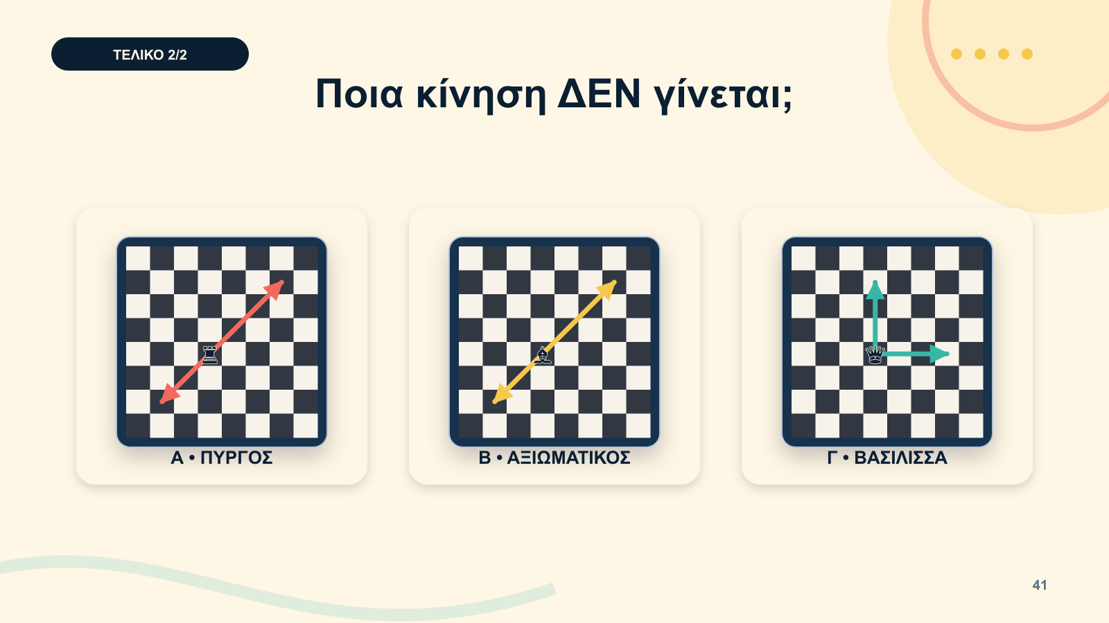
Notes:
Χρόνος: 1’. Ζήτα Α, Β ή Γ. Η λανθασμένη κίνηση είναι η Α, επειδή ο Πύργος δεν κινείται διαγώνια.

Slide 42
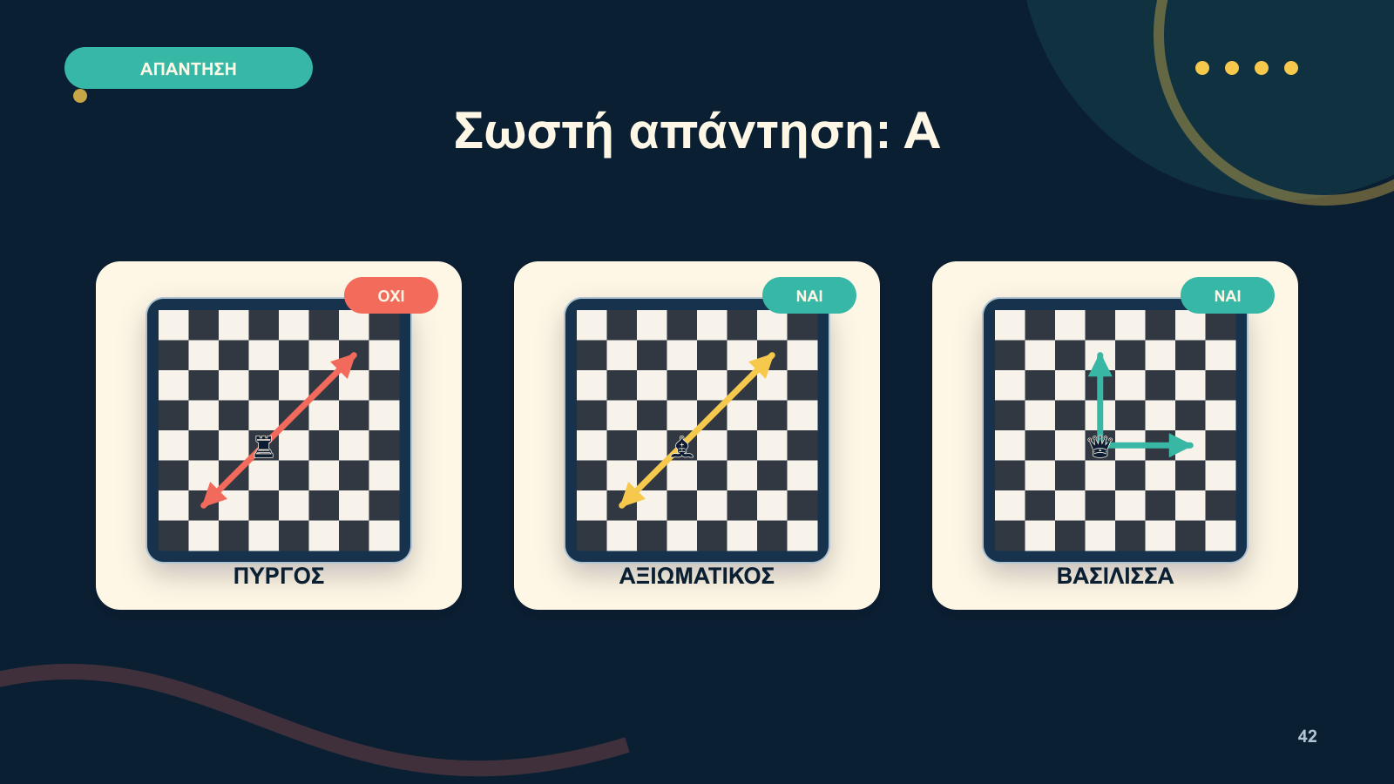
Notes:
Χρόνος: 35’’. Εξήγησε μόνο την Α. Για τις άλλες δύο ζήτα από τα παιδιά να πουν γιατί είναι σωστές.

Slide 43
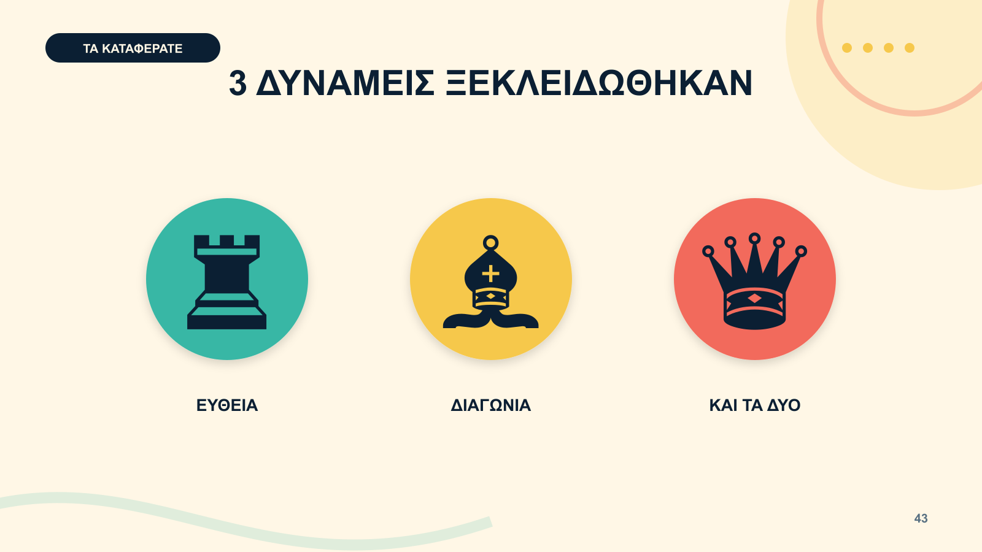
Notes:
Χρόνος: 35’’. Κάνε την επανάληψη σαν απονομή. Δείχνεις κομμάτι, τα παιδιά φωνάζουν την κίνηση.

Slide 44

Notes:
Χρόνος: 45’’. Ζήτα Α, Β ή Γ. Αυτό είναι teaser, όχι νέο μάθημα. Μην εξηγήσεις ακόμη ολόκληρη την κίνηση του Ίππου.

Slide 45
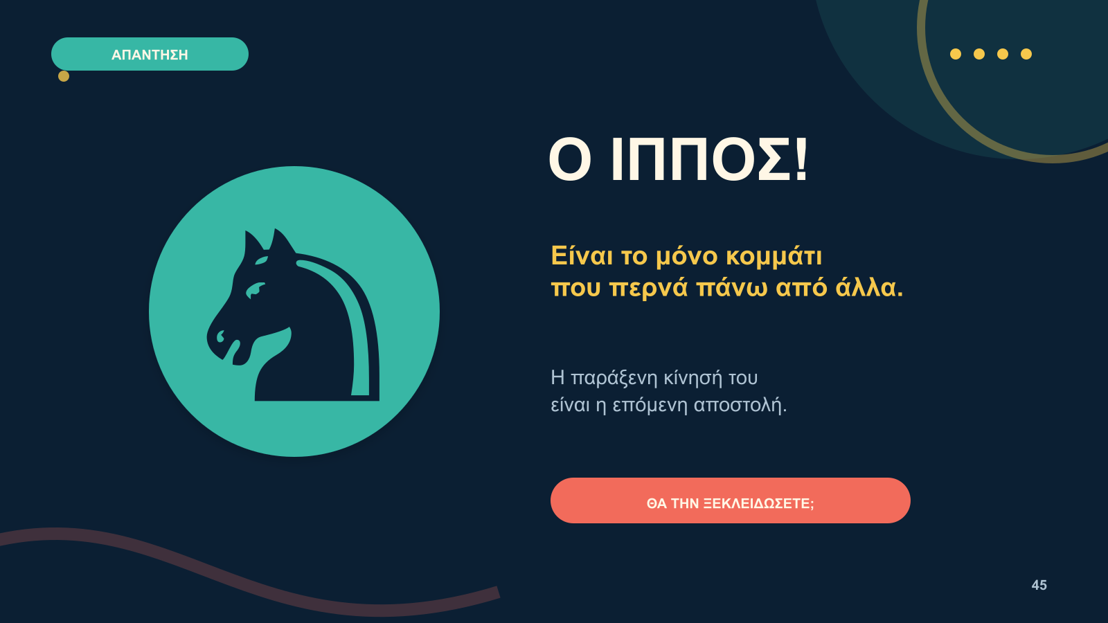
Notes:
Χρόνος: 35’’. Πες μόνο ότι ο Ίππος είναι το μοναδικό κομμάτι που πηδά πάνω από άλλα. Κράτησε την κίνηση σε σχήμα Γ για επόμενο μάθημα ή για ζωντανή δοκιμή μετά την παρουσίαση.

Slide 46

Notes:
Χρόνος: 1’. Κλείσε με την ερώτηση «Πάμε να παίξουμε;». Αν ακολουθεί πρακτική δραστηριότητα, δείξε πού θα καθίσουν. Αν όχι, πες ότι μπορούν να βρουν πληροφορίες στο QR ή στο ippotis.com. Τα στοιχεία επικοινωνίας ελέγχθηκαν στην επίσημη σελίδα του συλλόγου τον Σεπτέμβριο 2026.

